Slide 1

قيامة الملك
184-198
يعود المسيا إلى الحياة ثانية كمنتصر على الموت مثبتاً ألوهيته ومقدماً الدليل للتلاميذ ليعظوا بالإنجيل لكل الأمم
ملخص القسك معتمد على ج. دوايت بنتيكوست، تناغم أقوال وأعمال يسوع المسيح (جراند رابيدز: زوندرفان، 1981)
د. ريك جريفيث • مؤسسة الدراسات اللاهوتية الأردنية • BibleStudyDownloads.org

Slide 2
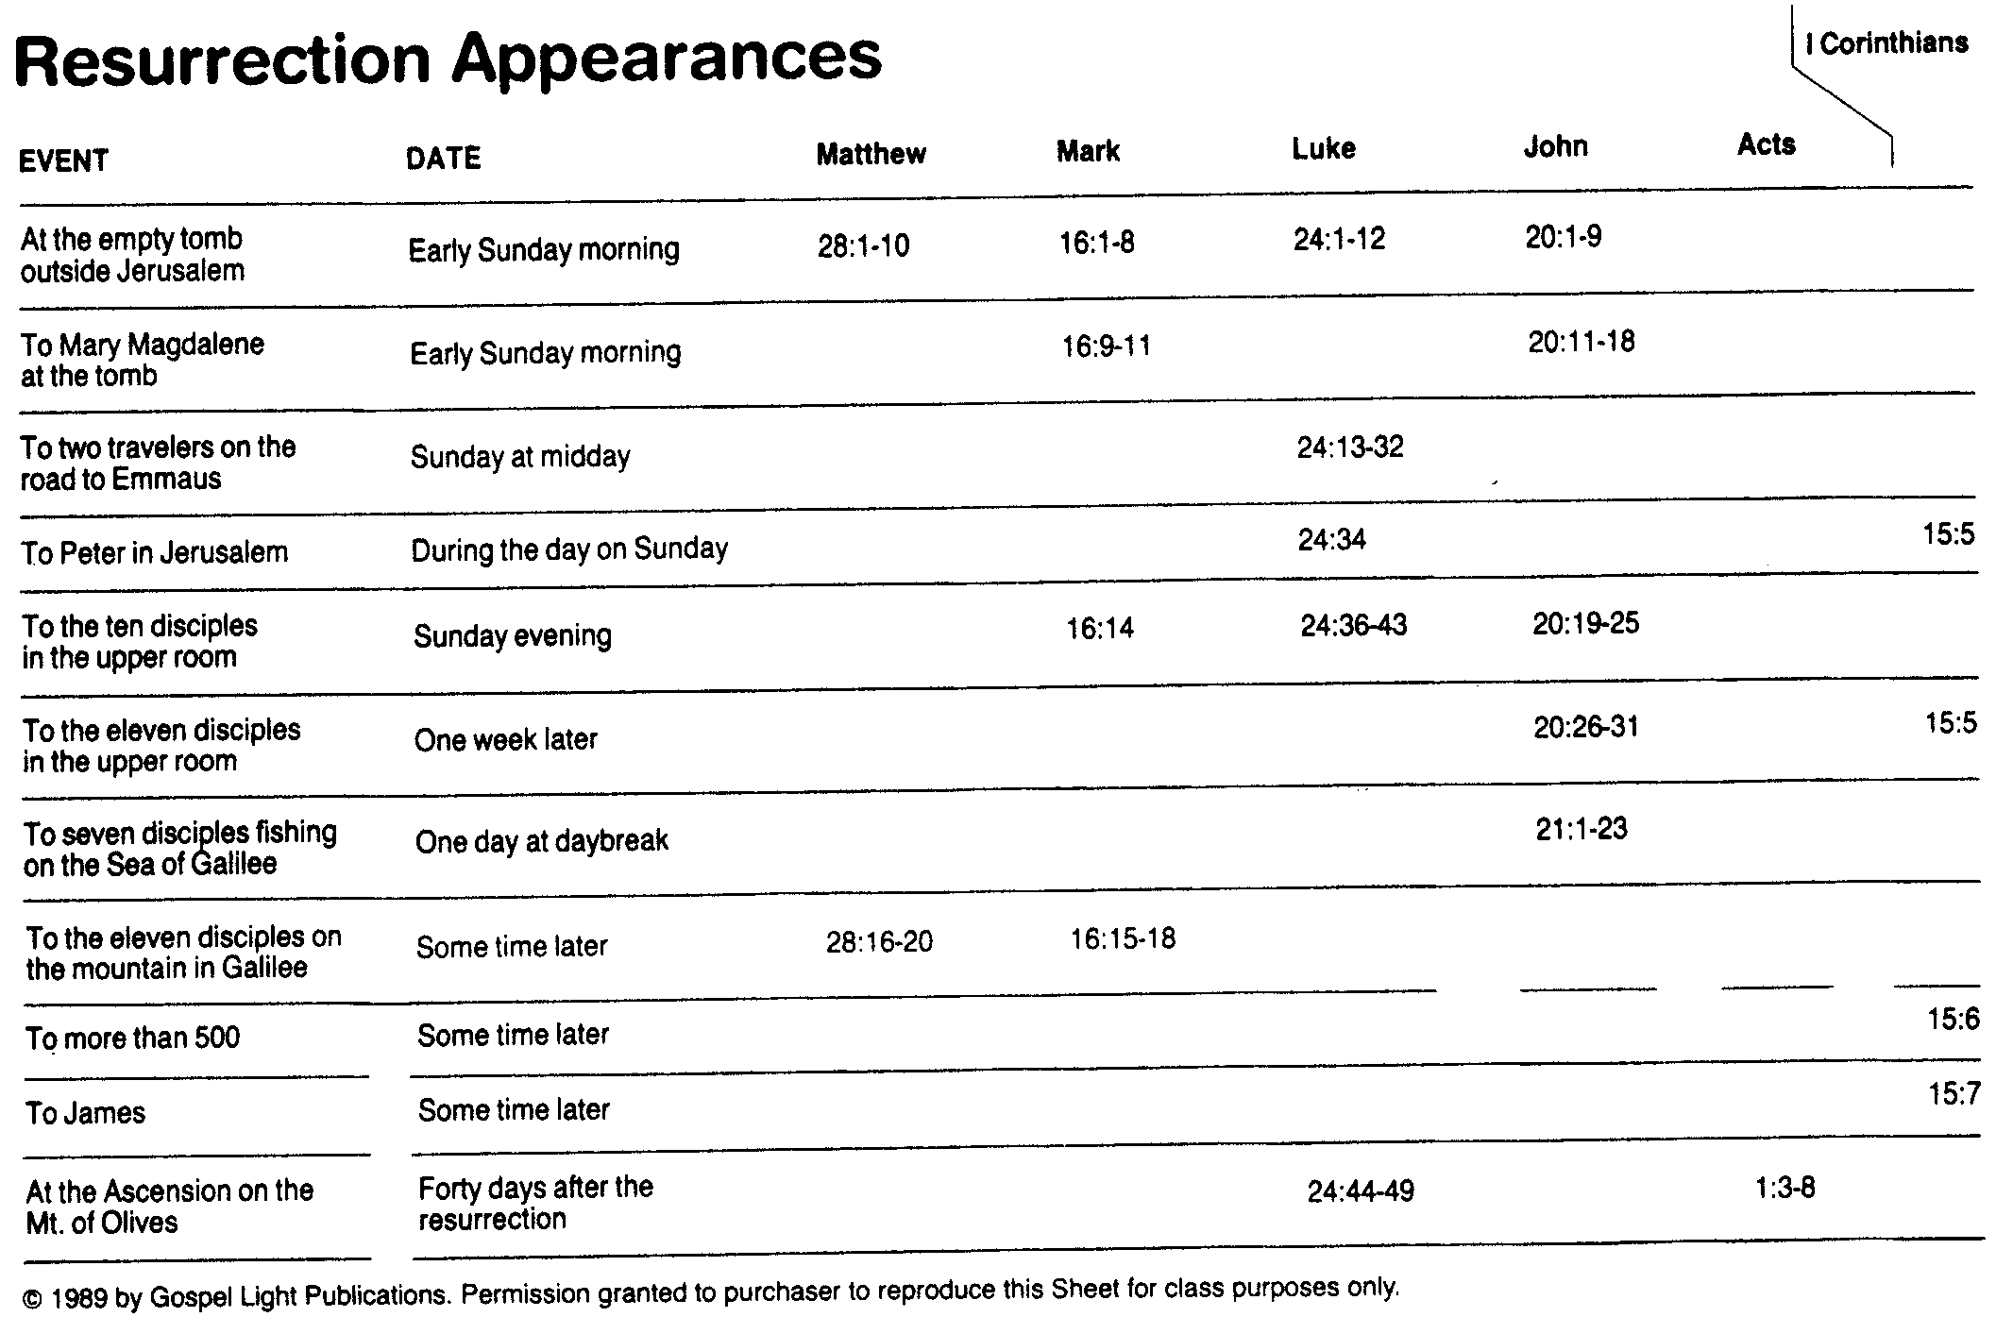
ظهورات القيامة
105

Slide 3
أ. تحضير النساء
184
متى 28: 1، مرقس 16: 1
باكراً بعد السبت في صباح الأحد ذهبت مريم المجدلية، مريم أم يعقوب، وسالومي غلى القبر حاملات الطيوب ليظهروا التزامهم نحو المسيح بمسح جسده

Slide 4
ب. فتح القبر
185
متى 28: 2-4
قام المسيح من الموت عندما قام ملاك بصنع زلزال عنيف إذ دحرج الحجر وجلس عليه بحيث يرى الشهود أن جسد المسيح قد قام أرعب مجد الملاك الحرس الروماني حيث صدموا في البداية وصاروا كموتى ثم تركوا المكان

Slide 5
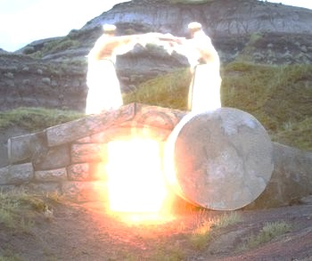
1. القبر الفارغ يرينا أن المسيح حي اليوم (يوحنا 20: 1-9)

Slide 6
فيلم إنجيل يوحنا
يوحنا 20: 1-9
Notes:
6

Slide 7

ثلاثة شهود أساسيين
مريم (1-2)
يوحنا (3-5)
بطرس (6-9)

Slide 8
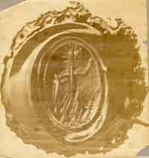
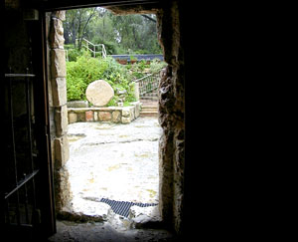
من داخل القبر تطل على الخارج
الختم الروماني يمنع العبث
Notes:
8
8

Slide 9
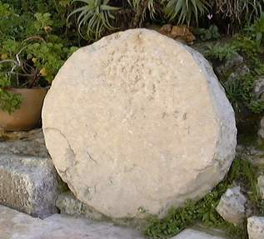
الحجر قد دحرج
Notes:
9
9

Slide 10
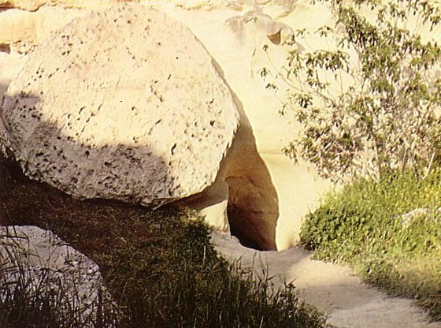
من دحرج الحجر؟
لم يمت أبداً؟
قوة يسوع؟
الرومان؟
القادة اليهود؟
التلاميذ؟

Slide 11
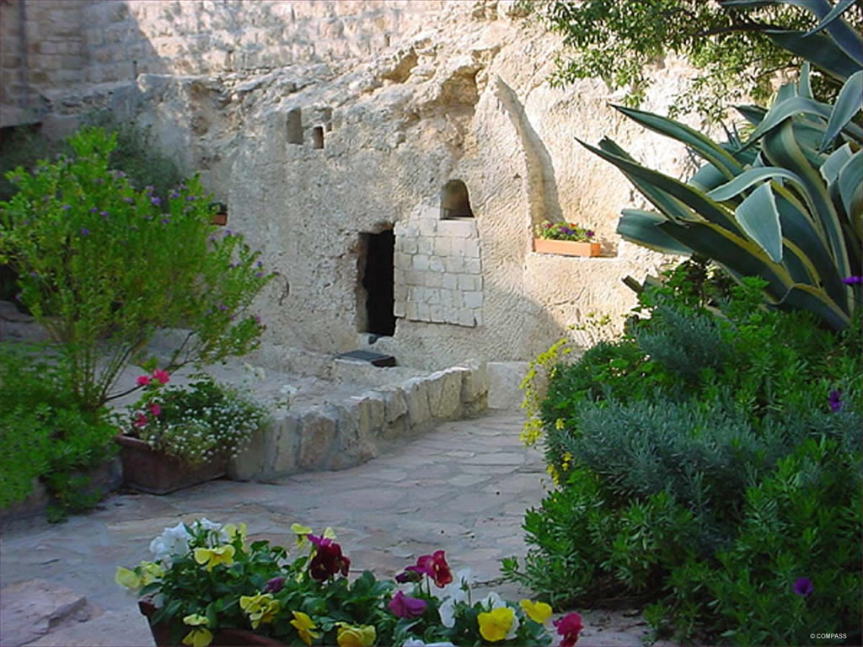
بستان القبر
Notes:
11
11

Slide 12
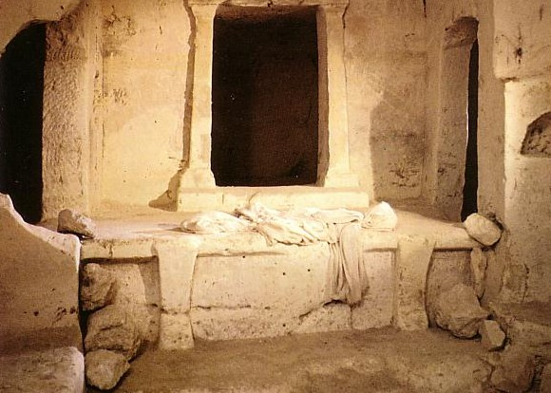
أكفان
فارغة

Slide 13
ت. زيارة النسوة
186
متى 28: 5-8، مرقس 16: 2-8، لوقا 24: 1-8، يوحنا 20: 1
بينما كانت النسوة الثلاثة يتناقشن كيف سيفتحن القبر لاحظوا أنه مفتوح وعند دخولهن رأين ملاكين، أحدهم أعلن قيامة المسيح وطلب منهن أن يخبرن بطرس والتلاميذ لمقابلة المسيح في الجليل

Slide 14


متى 28: 1-15
مرقس 16: 1-20
لوقا 24: 1-47
يوحنا 20: 1-29
صور كتابية مجانية
قصة الفصح
يسوع حي

Slide 15


Slide 17


Slide 18


Slide 19


Slide 20


Slide 21


Slide 22


Slide 23


Slide 24


Slide 25


Slide 26


Slide 27


Slide 28


Slide 29


Slide 30


Slide 31


Slide 32
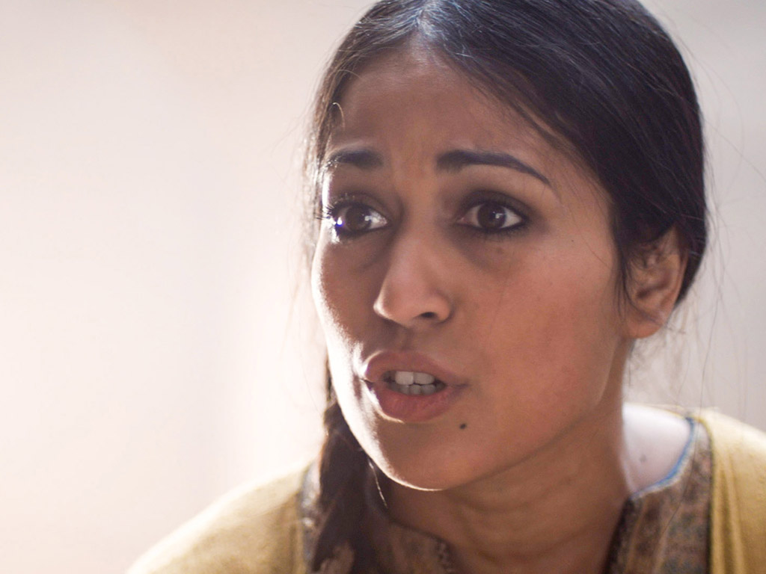

Slide 33
الكلمة في صور
صور كتابية مجانية

Slide 34

Used with Permission
THE
GOSPEL
——OF—— MATTHEW
THE
GOSPEL
——OF—— MARK
THE
GOSPEL
——OF—— LUKE
THE
GOSPEL
——OF—— JOHN
Due to the Lumo Project producing its own publishing material we regret to inform you that we cannot license our photos to other clients outside of freebibleimages.org.
These images are not licensed for reuse in video, epublishing or other media. Downloaded pictures and files cannot be redistributed through any other website than freebibleimages.org or used in any context where the accompanying message is undermining of the Christian faith and gospel.
Photos can only be used on educational presentations, blogs and social media, all of which should be accompanied with reference to www.LumoProject.com.
Picture courtesy of BBM
© All Rights Reserved.
www.bigbookmedia.com

Slide 35

عطلة نهاية أسبوع نبوية
م ع ج 39
يوم الخميس
جمعة
السبت
الأحد
الجليل
الفداء
الانفصال
القيامة
يهودا
الفداء
الانفصال
القيامة
العشاء الأخير
صلب
القيامة
2 أبريل 33
3 أبريل 33
5 أبريل 33
١ كورنثوس ١٥ : ٢٠
وَلَكِنِ الآنَ قَدْ قَامَ الْمَسِيحُ مِنَ الأَمْوَاتِ وَصَارَ بَاكُورَةَ الرَّاقِدِينَ.
Notes:
Leviticus 23 gives the order of three key feasts of Israel: • Passover, • Unleavened Bread, and • Firstfruits.
• But how could Jesus have Passover Thursday night but then die at 3 PM the next day on Friday when the Passover lambs were being slaughtered? And why did the Jewish leaders want the bodies off the cross quickly as Passover was approaching when Jesus had already celebrated Passover the night before?
• The answer is that Galilean Jews celebrated Passover the day before • Judean Jews. Since his disciples were Galileans, Jesus naturally celebrated on their timetable.
• The Feast of Unleavened Bread always began the day after Passover (Lev 23:5-6).
• Then Firstfruits followed sometime later on the first Sabbath after the first crops began to ripen (Lev 23:11). It indicated that millions of additional sheaves would follow until the entire harvest came in at Pentecost. In AD 33, these three celebrations occurred one after another on three consecutive days!
The significance is astonishing. • Christ predicted his death at the Last Supper Thursday night. • Then Jesus died on the Judean Passover • so that believers can live a life without yeast (Unleavened Bread), • which immediately followed with his resurrection on Firstfruits as he is the first and only human ever to obtain a glorified body as an installment for millions more to follow (1 Cor 15:20)!
We know these dates to be • 2 April 33 for the Thursday night Passover, • 3 April 33 was the day of his crucifixion, and • Jesus rose from the dead on the Feast of Firstfruits on 5 April 33.
————————————
OB-25-Feasts-35
OS-03-Leviticus-303
OS-26-Ezek40-43-Slide105
LC-00-Chronology of Christ-8
LC-10-Resurrection-35
NB-11-Feasts-35
NS-00-NTS Chronology-slide 40
NS-00-Chronology of Christ-8
NS-01-Matt15-28-slide 315
NS-02-Mark9-16-slide 262
NS-03-Luke13-24-slide 292
NS-04-John12-21-slide 294

Slide 36
ث. تقرير التلاميذ
187
لوقا 24: 9-12، يوحنا 20: 2-10
قامت النسوة بالرغم من الإعلان الملائكي بإخبار التلاميذ أنهم لا يعلمن مكان الجسد يعلن أنهن لا يفهمن أهمية القيامة، مما يدفع بطكرس ويوحنا للركض غلى القبر للتحقق من الأمر بأنفسهم مما ينتج إيمان يوحنا

Slide 37
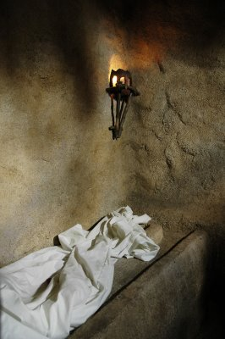
النظر في يوحنا 20: 5-8
يوحنا
نظر
ع 5
يوحنا
رأى
ع 8
“اختلس النظر”
لمس
بطرس
نظر
ع 6
ينظر باهتمام
Notes:
37
37

Slide 38
ج. ظهور مريم
188
مرقس 16: 9-11، يوحنا 20: 11-18
تعود مريم المجدلية إلى القبر تتحدث مع المسيح وتعود للتلاميذ بالأخبار أنه قام لكنهم لم يصدقوها إشارة إلى عدم إيمانهم والذي منعهم من تصديق قصة شهود العيان

Slide 39
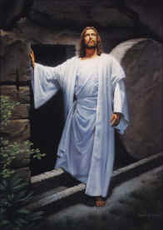
2. قيامة المسيح تقابل حاجتك
(يوحنا 20: 10-29)
تعزية مريم اليائسة (10-18)
Notes:
39
39

Slide 40
ح. الظهور للنسوة
189
متى 28: 9-10
رجعت النساء الأخريات إلى القبر ورأين المسيح أيضاً والذي أخبرهم أن يطلبوا من التلاميذ مقابلته في الجليل والتي سيعطيهم هناك تعليمات ما قبل الفراق ومأمورية أخيرة

Slide 41
خ. تقرير الحراس
190
متى 28: 11-15
رجع الحرس إلى أورشليم وأخبروا رؤساء الكهنة عن القيامة، والذين بالإتفاق مع السنهدريم رشوهم ليكذبوا أن التلاميذ سرقوا جسد المسيح بينما كانوا نياماً، في محاولة غير مجدية لتشويه سمعة التلاميذ مستمدة من عدم الإيمان العنيد للقادة الدينيين

Slide 42
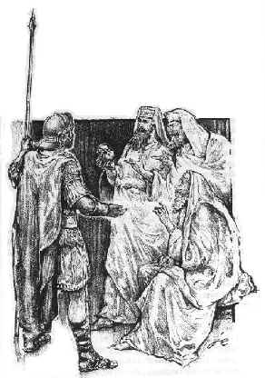
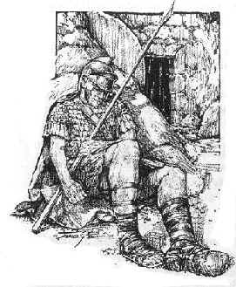
حراس مرتشون (28: 12)

Slide 43
د. الظهور لاثنين على طريق عمواس
191
مرقس 16: 12-13، لوقا 24: 13-32
على طريق عمواس يظهر المسيح اول مرة لرجلين أحدهما كليوباس واللذان لم يميزا يسوع في البداية ووجدا صعوبة في التناغم ما بين آلام المسيا ومجده، لكنهما قبلا تفسير يسوع المرتبط بالصليب ذهاباً إلى العرش وميزاه عند العشاء في المساء

Slide 44
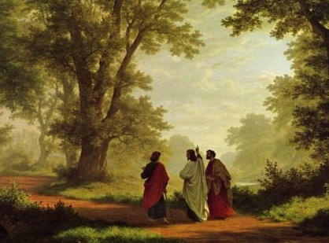
هل يمكن للبشر ومن هم في أجساد ممجدة
أن يعيشوا معاً؟
435
فعل يسوع ذلك
على طريق عمواس
(لوقا 24)

Slide 45
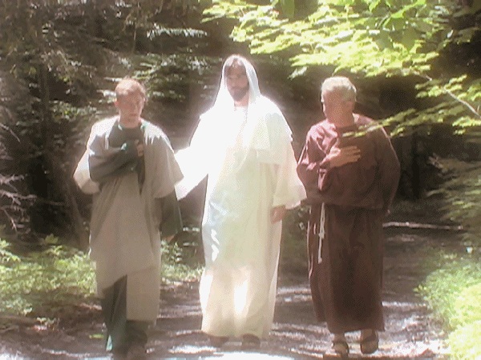
Could mortals and those in glorified bodies really live together?
435
تذكر يسوع عندما
توهج؟

Slide 46
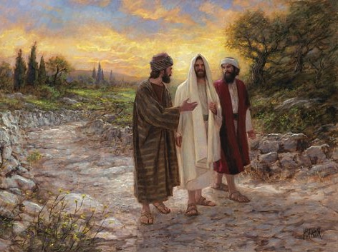
Could mortals and those in glorified bodies really live together?
435
لا، فقد بدا مثلنا

Slide 47
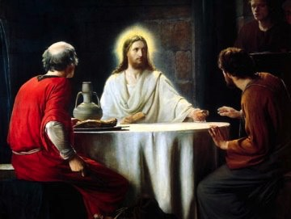
أدركا يسوع
عند العشاء فقط
435

Slide 48
Could mortals and those in glorified bodies really live together?
ثم ابتدأ من موسى ومن جميع الأنبياء يفسر لهما الأمور المختصة به في جميع الكتب
(لوقا 24: 27)

Slide 49
ذ. تقرير التلميذين لبقية التلاميذ
192
لوقا 24: 33-35
أخبر هذين التلميذين الأحد عشر أنهما رأيا الرب وهذا يؤكد تقرير النسوة السابق

Slide 50
ر. الظهور لبقية التلاميذ
193
مرقس 16: 14، لوقا 24: 36-43، يوحنا 20: 19-25
بينما كان التلميذان يشاركان عن ظهور يسوع مع الأحد عشر (ما عدا توما) والذين اجتمعوا معهم ظهر يسوع لهم جميعاً وبعدها نقل التلاميذ العشرة هذه الأخبار لتوما الذي بقي غير مقتنع مشيراً إلى أن الإيمان وحده غير كاف بالنسبة له ليصدق

Slide 51
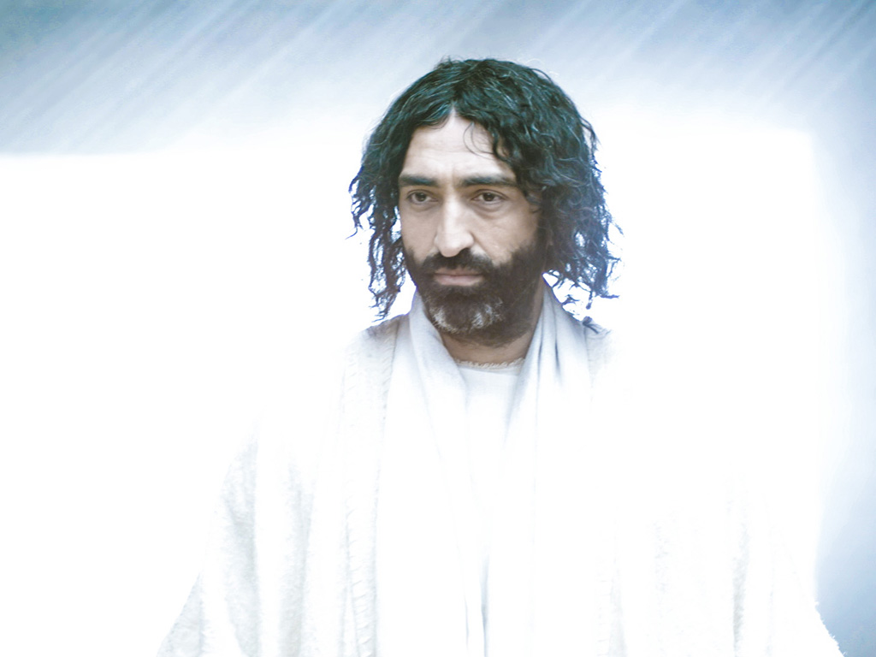
صور كتابية مجانية
قصة الفصح
يسوع يظهر
للتلاميذ
لوقا 24: 36-49
يوحنا 20: 19-23

Slide 52
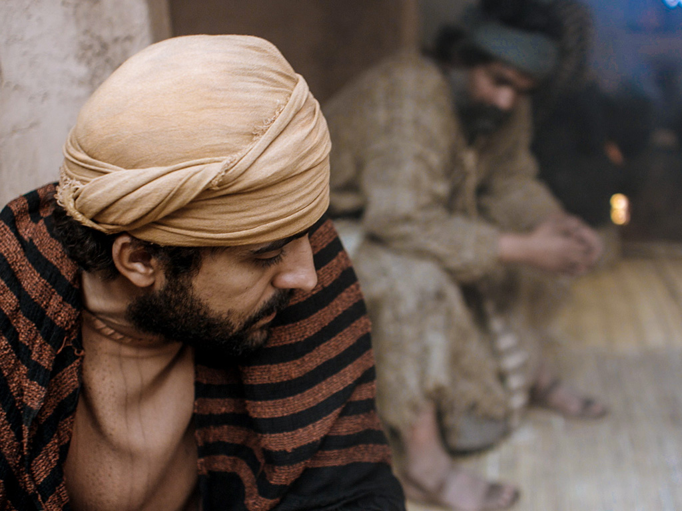

Slide 53
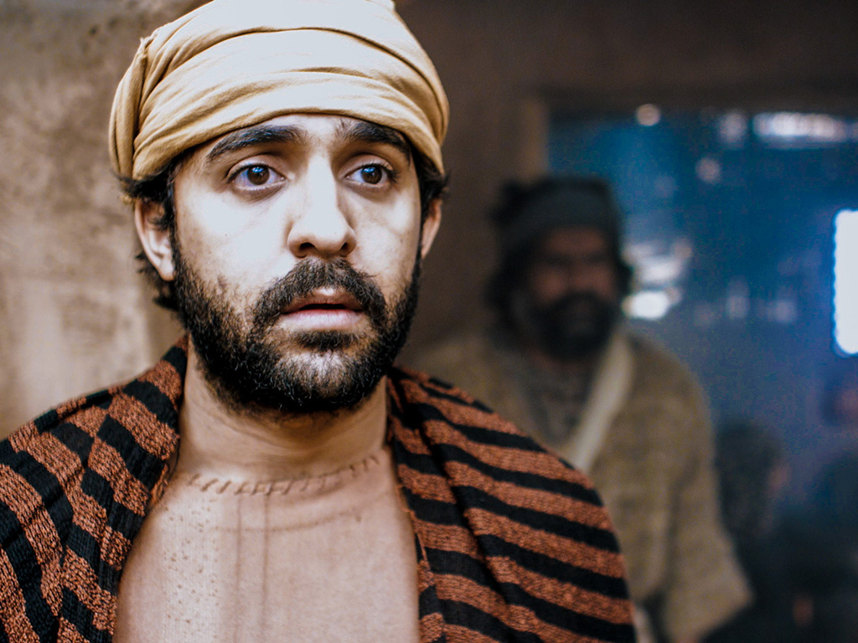

Slide 55
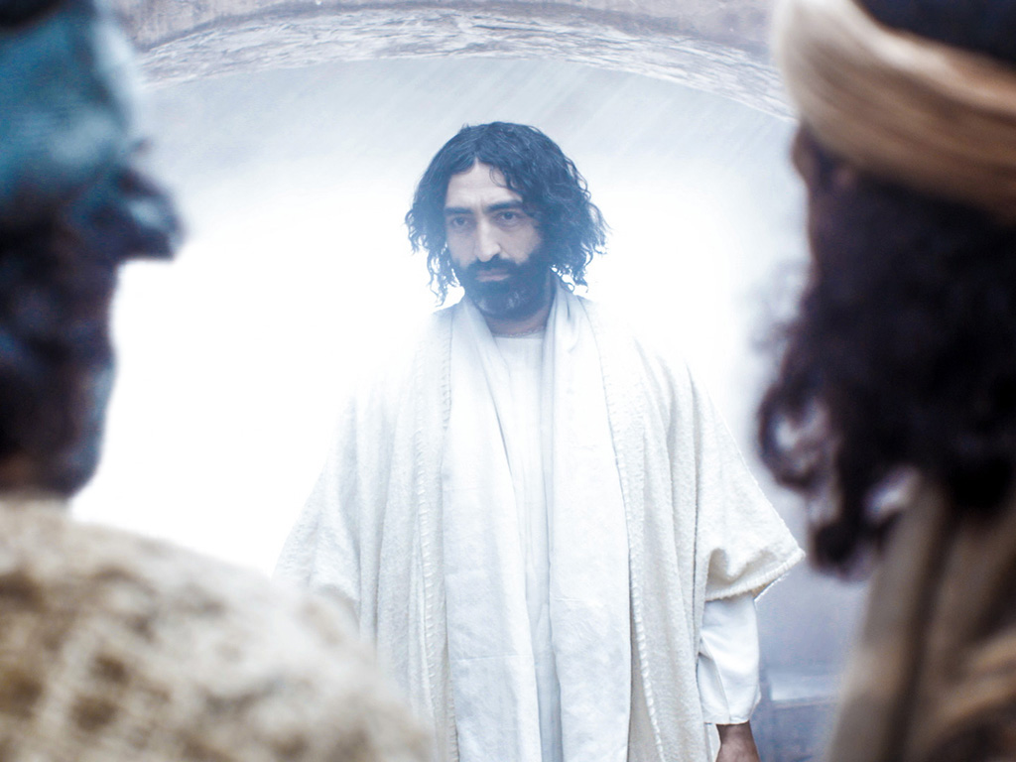

Slide 56
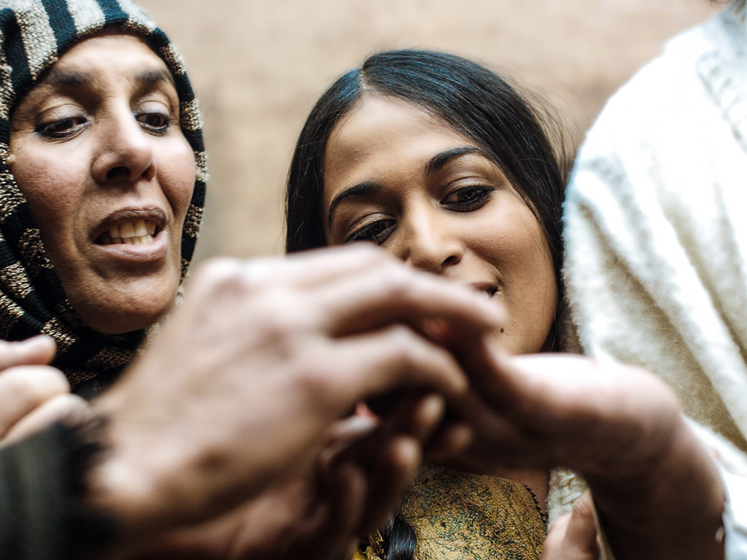

Slide 57
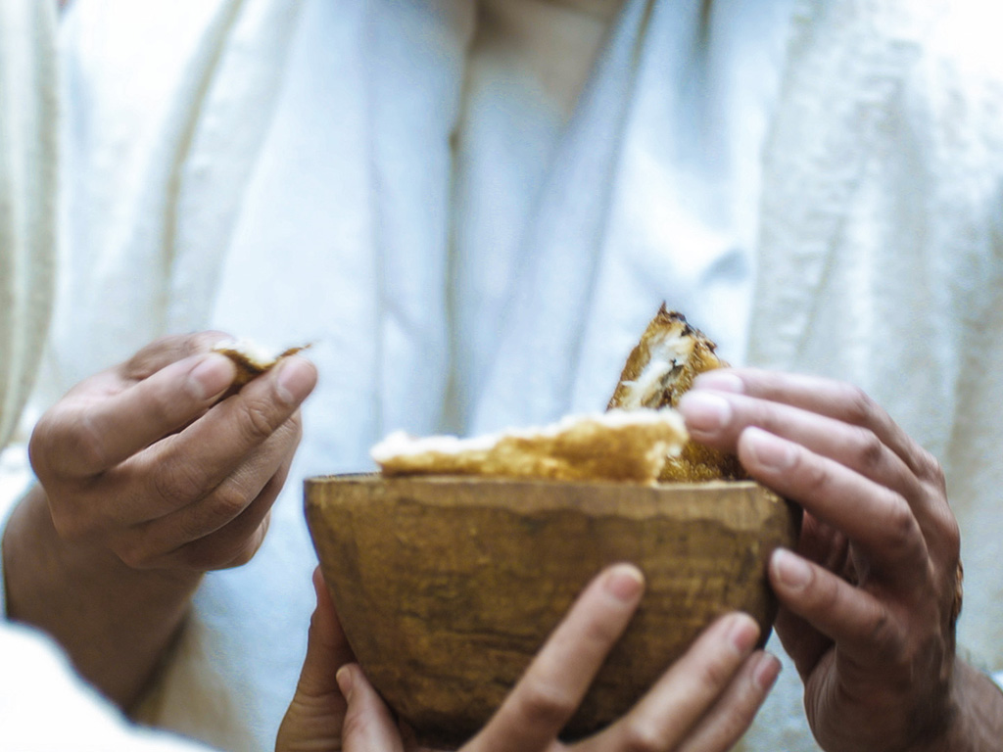

Slide 58
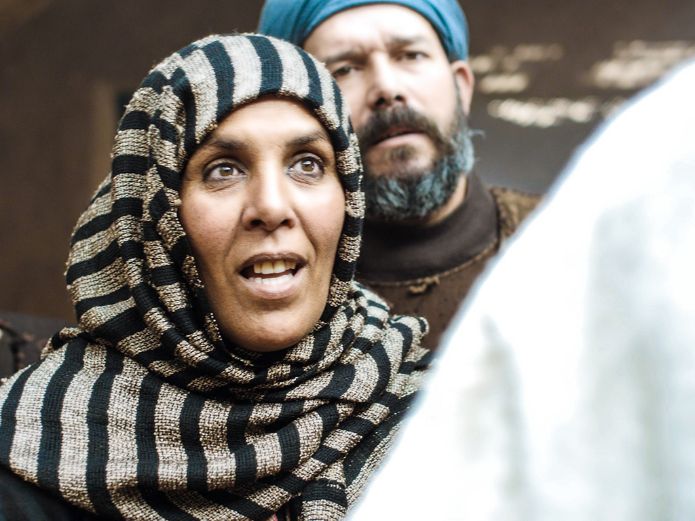

Slide 59
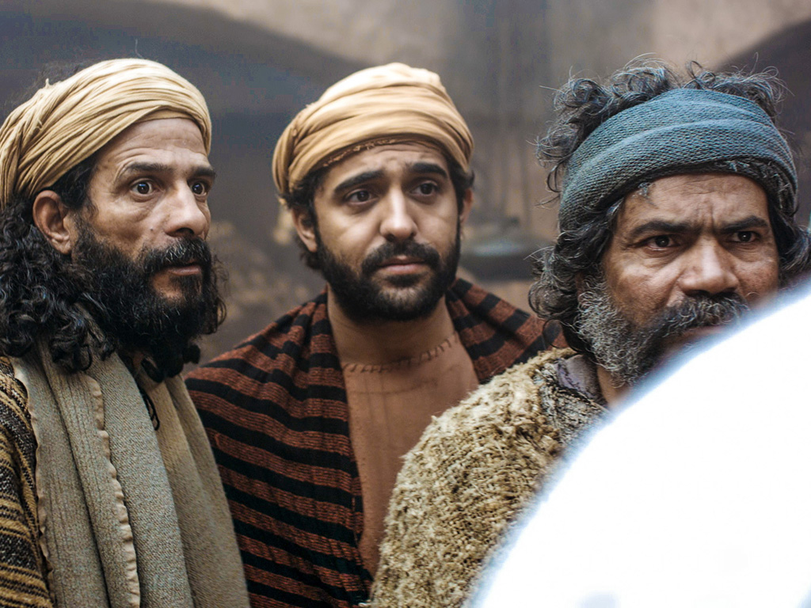

Slide 60
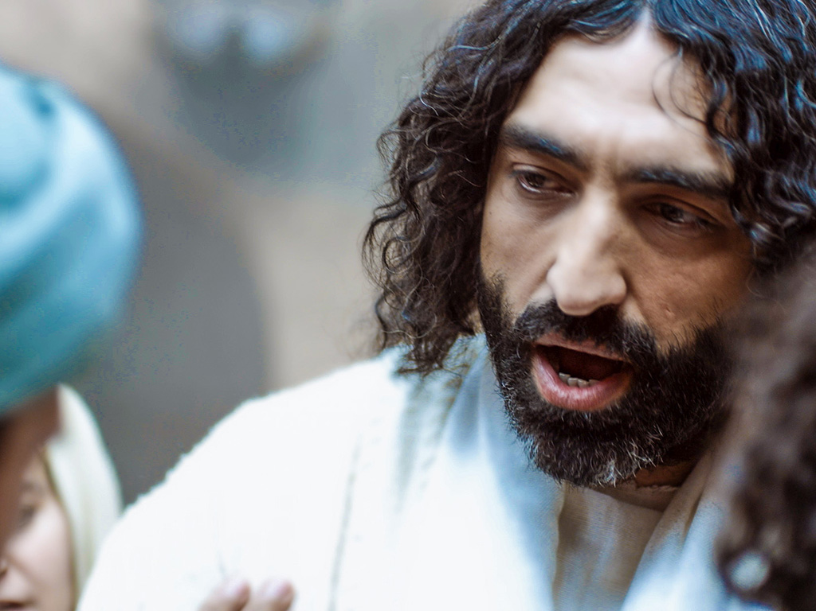

Slide 61
الكلمة في صور
صور كتابية مجانية

Slide 62
Used with Permission
THE
GOSPEL
——OF—— MATTHEW
THE
GOSPEL
——OF—— MARK
THE
GOSPEL
——OF—— LUKE
THE
GOSPEL
——OF—— JOHN
Due to the Lumo Project producing its own publishing material we regret to inform you that we cannot license our photos to other clients outside of freebibleimages.org.
These images are not licensed for reuse in video, epublishing or other media. Downloaded pictures and files cannot be redistributed through any other website than freebibleimages.org or used in any context where the accompanying message is undermining of the Christian faith and gospel.
Photos can only be used on educational presentations, blogs and social media, all of which should be accompanied with reference to www.LumoProject.com.
Picture courtesy of BBM
© All Rights Reserved.
www.bigbookmedia.com

Slide 63
ر. الظهور للأحد عشر
194
يوحنا 20: 26-31
ظهر المسيح ثانية بعد أسبوع واحد للتلاميذ العشرة بينما كان توما معهم ودعاه ليلمسه لكن توما أعلن فوراً خضوعه له كرب وإله، وهكذا صار كل التلاميذ شهوداً للأمور التي سيعظون بها في السنوات القادمة

Slide 64
2. قيامة المسيح تقابل حاجتك
(يوحنا 20: 10-29)
تعزي مريم اليائسة (10-18)
تشجع التلاميذ المحبطين (19-23)
تعطي الدليل لتوما الشكاك (24-29)
Notes:
64
64

Slide 65
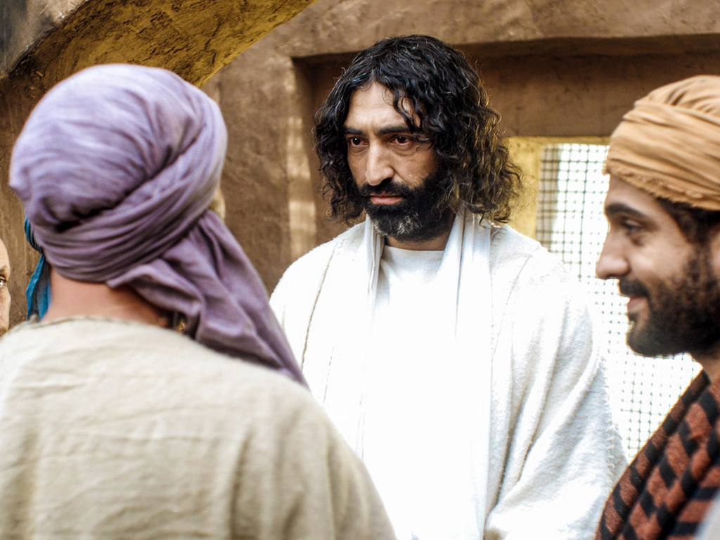
يوحنا 20: 24-29
صور كتابية مجانية
قصة الفصح
يسوع يظهر
لتوما

Slide 66
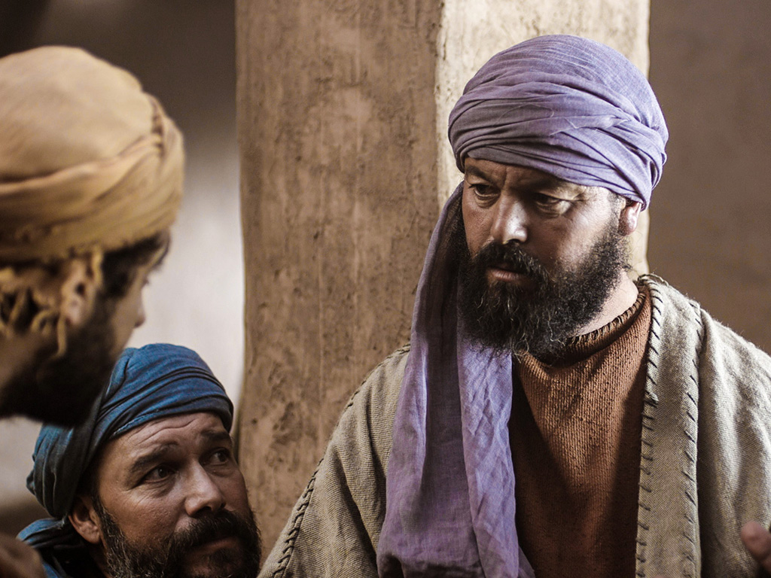

Slide 67
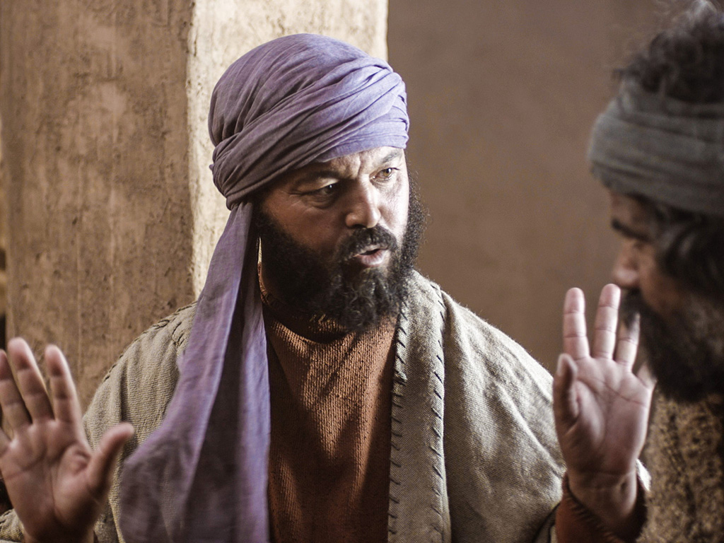

Slide 68
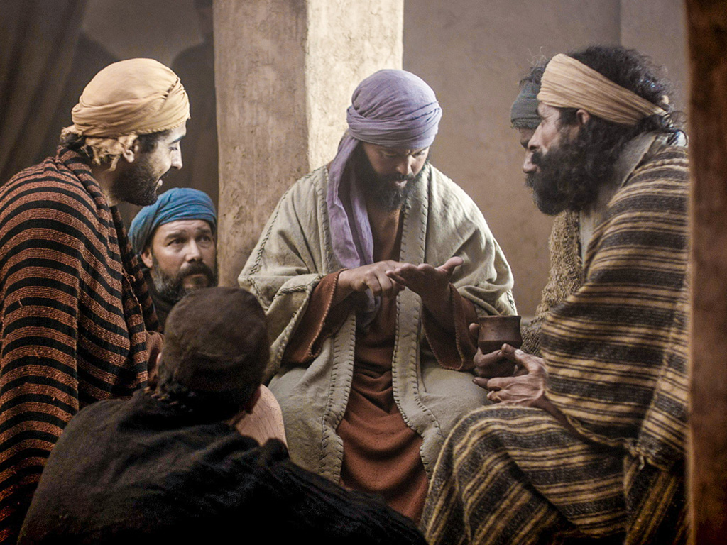

Slide 69
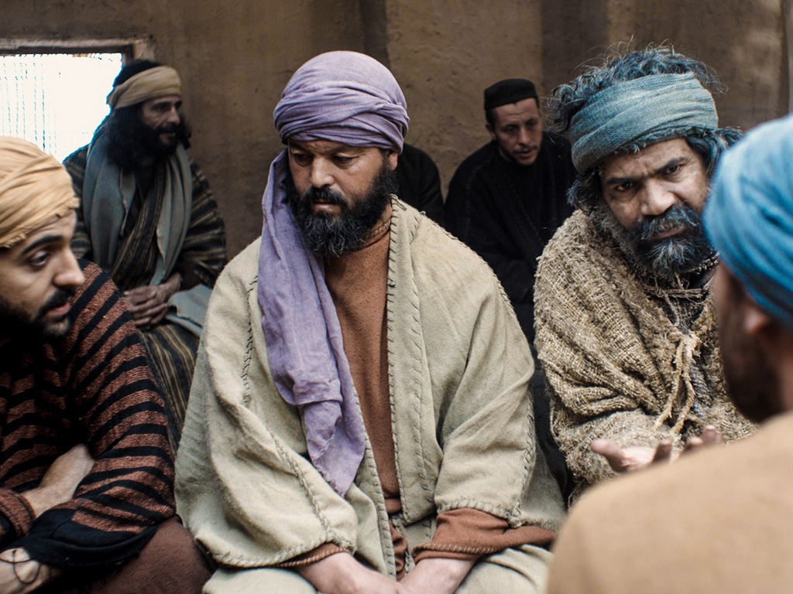

Slide 70
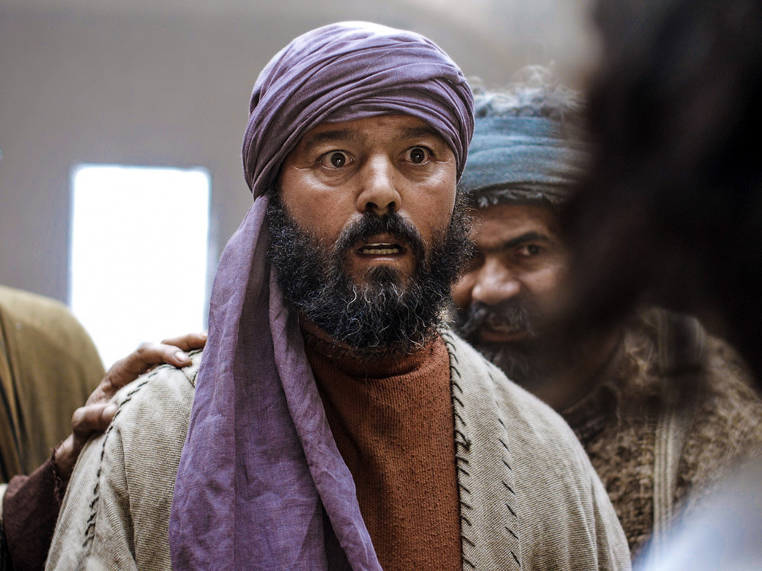

Slide 71
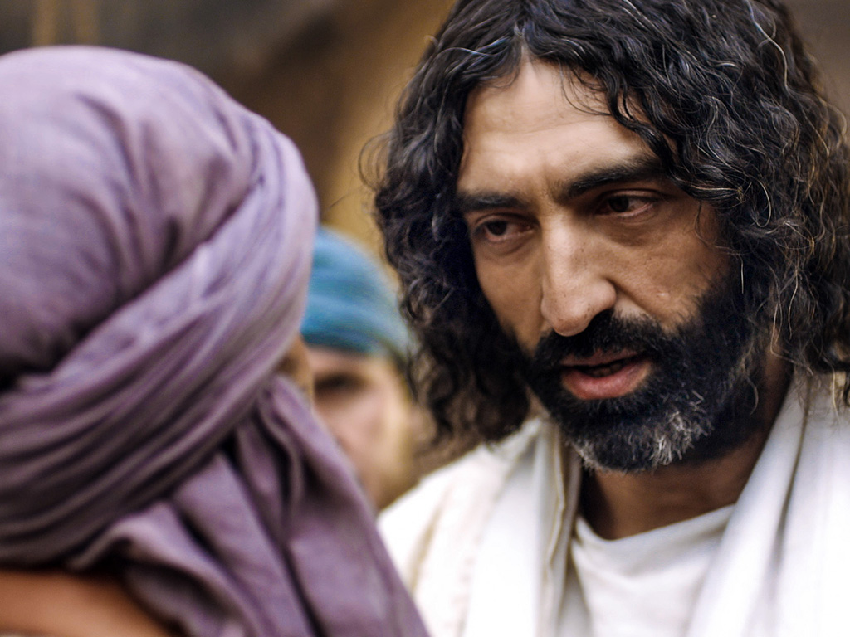

Slide 72
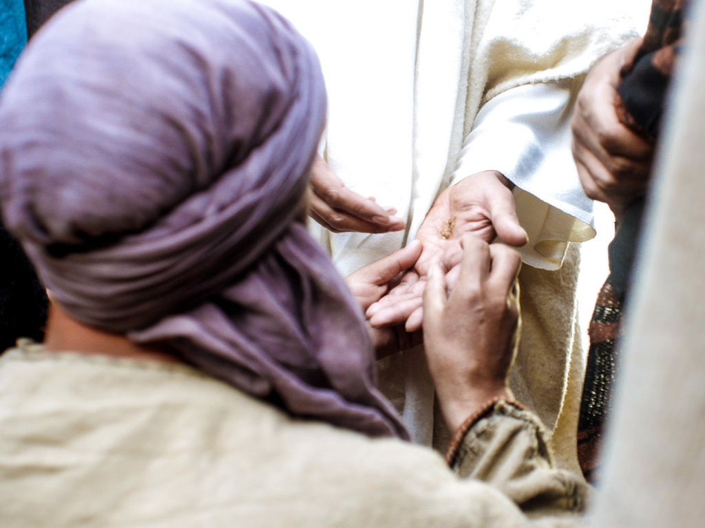

Slide 73
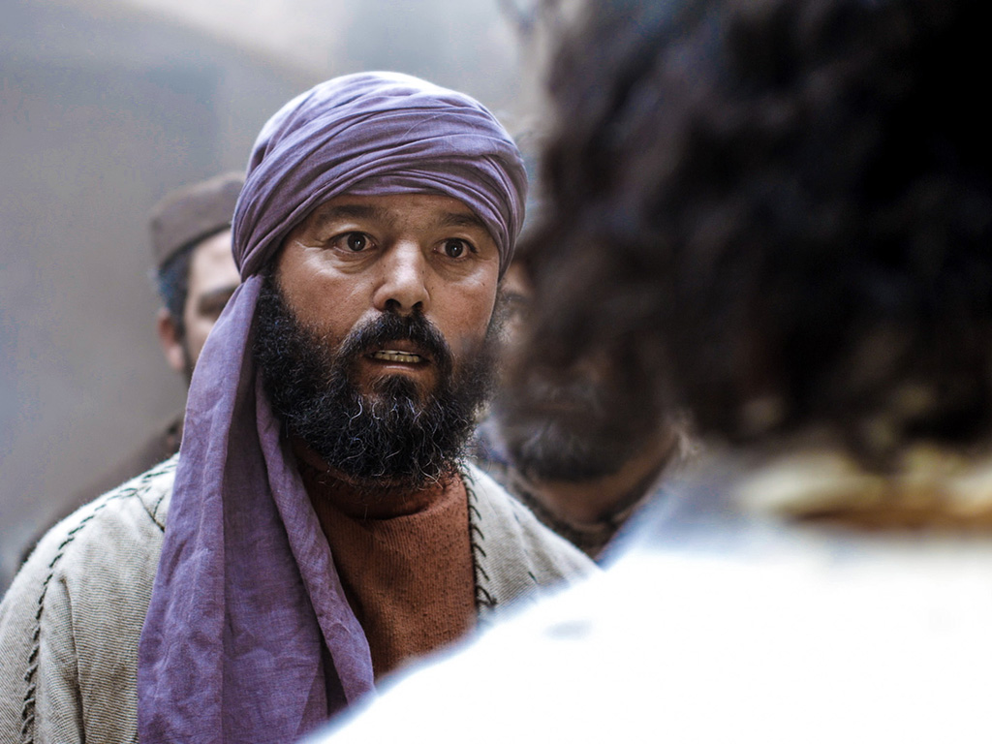

Slide 75
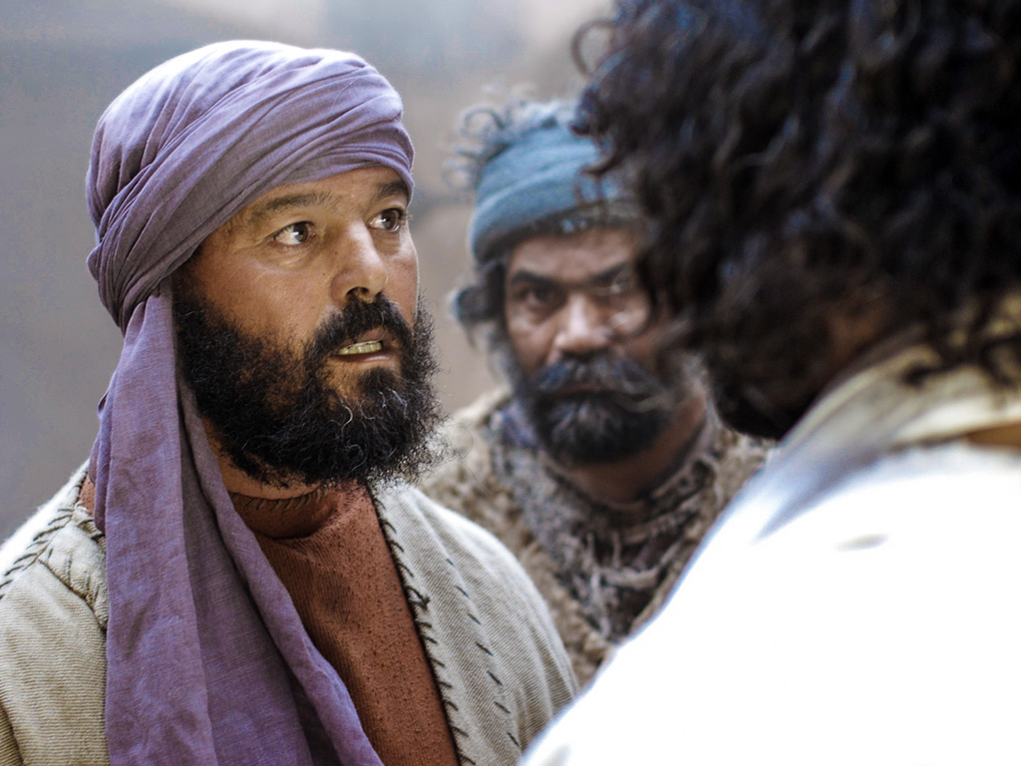

Slide 76
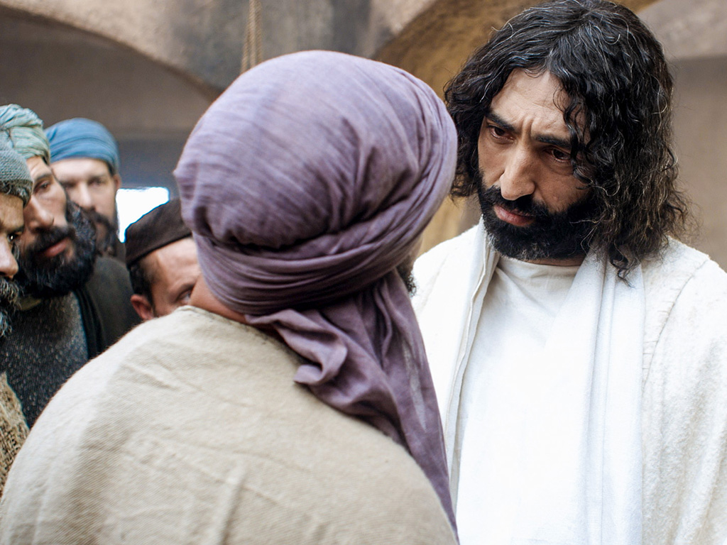

Slide 77
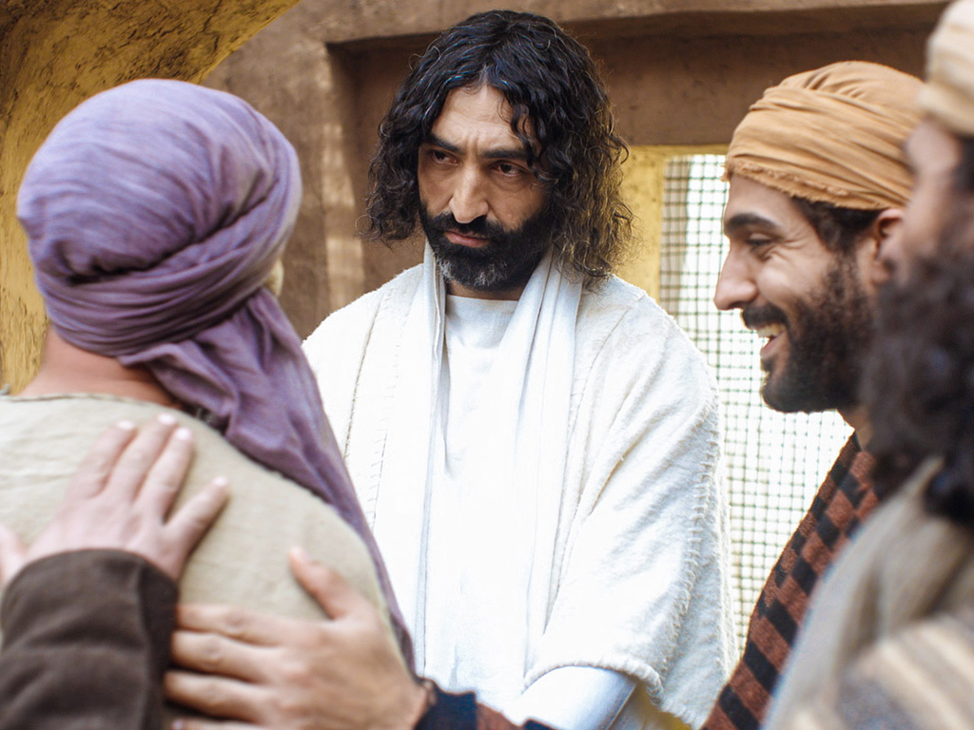

Slide 78
الكلمة في صور
صور كتابية مجانية

Slide 79
Used with Permission
THE
GOSPEL
——OF—— MATTHEW
THE
GOSPEL
——OF—— MARK
THE
GOSPEL
——OF—— LUKE
THE
GOSPEL
——OF—— JOHN
Due to the Lumo Project producing its own publishing material we regret to inform you that we cannot license our photos to other clients outside of freebibleimages.org.
These images are not licensed for reuse in video, epublishing or other media. Downloaded pictures and files cannot be redistributed through any other website than freebibleimages.org or used in any context where the accompanying message is undermining of the Christian faith and gospel.
Photos can only be used on educational presentations, blogs and social media, all of which should be accompanied with reference to www.LumoProject.com.
Picture courtesy of BBM
© All Rights Reserved.
www.bigbookmedia.com

Slide 80
ز. الظهور لسبعة تلاميذ
195
يوحنا 21: 1-25
يظهر المسيح لسبعة من الأحد عشر عند بحر الجليل لتأكيد إضافي عن قيامته وليسترد بطرس إلى مكانته الذي أنكر المسيح ثلاث مرات في تصريح ثلاثي عن محبته للمسيح والإلتزام بعمل مشيئته

Slide 81
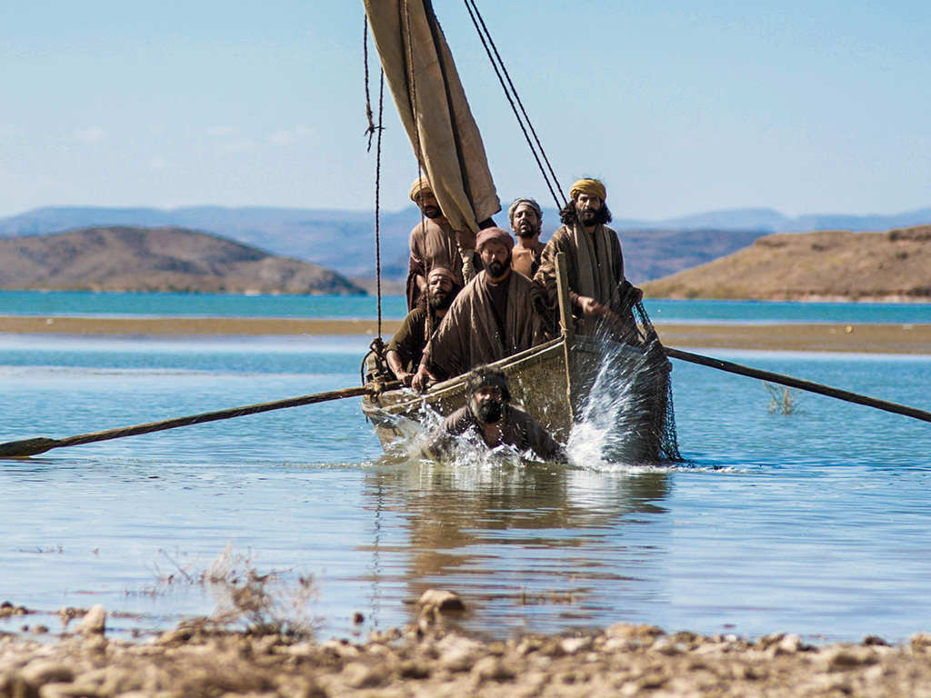
صور كتابية مجانية
يوحنا 21: 1-14
قصة الفصح
يسوع يظهر للتلاميذ
في الجليل

Slide 82
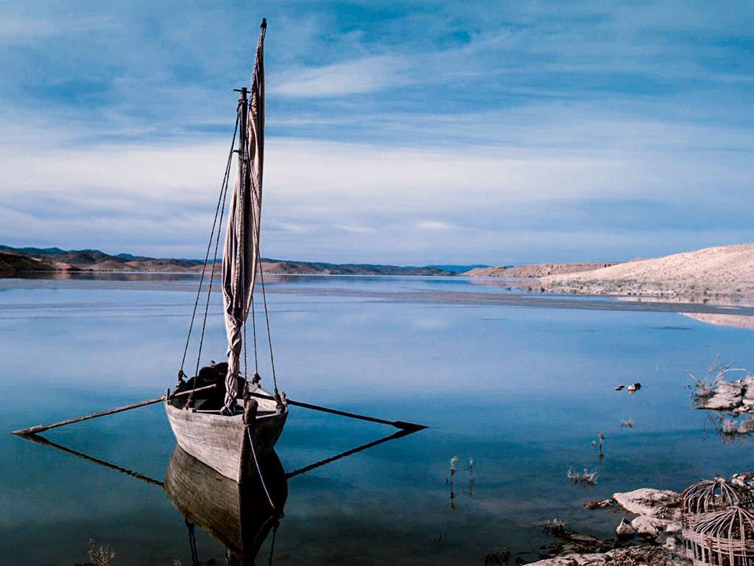

Slide 83
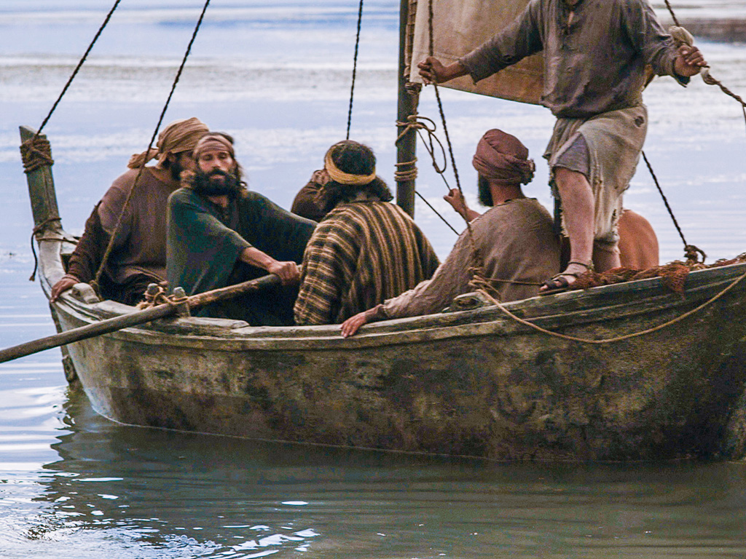

Slide 84
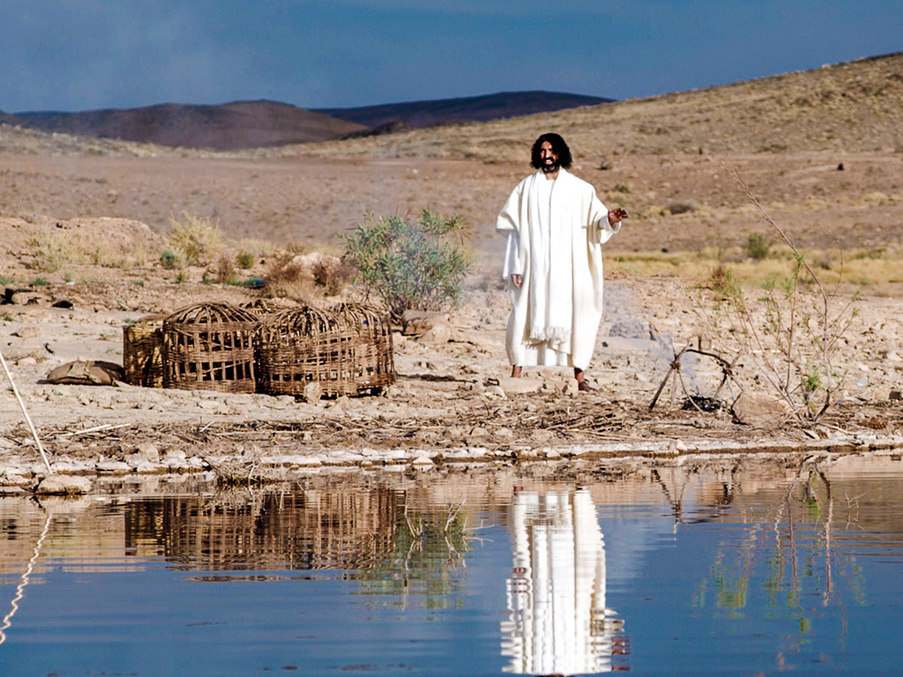

Slide 85
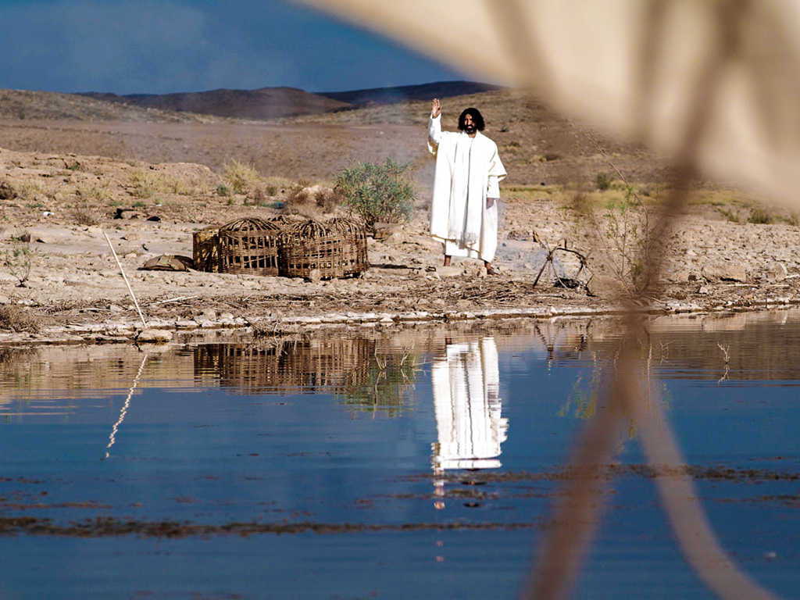

Slide 86
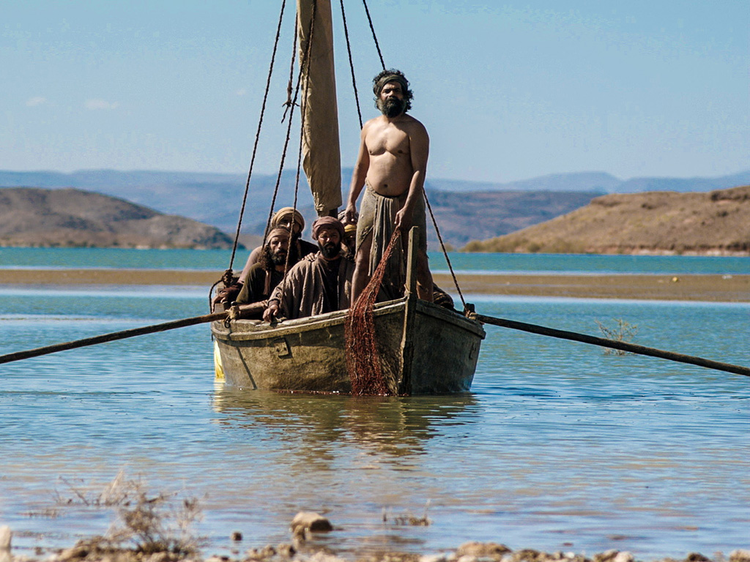

Slide 87
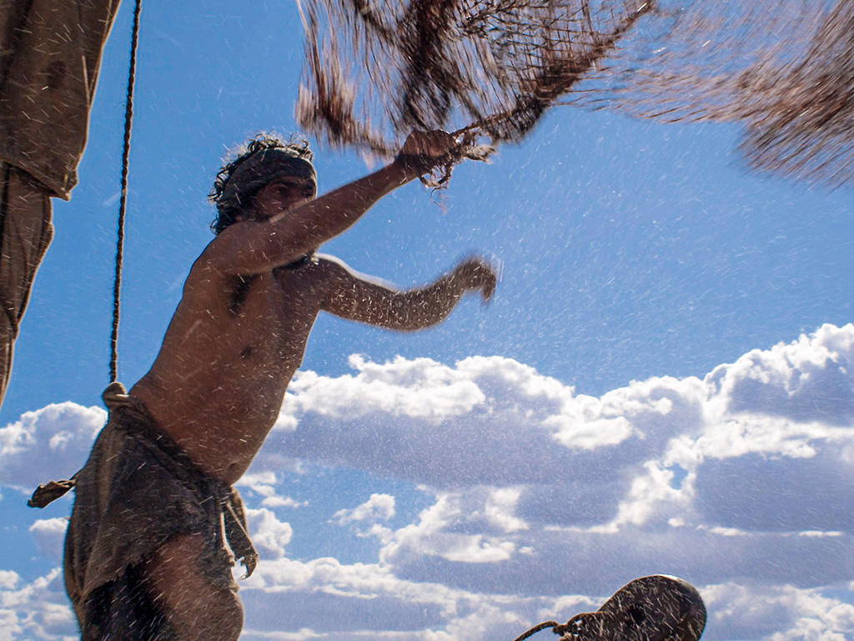

Slide 88
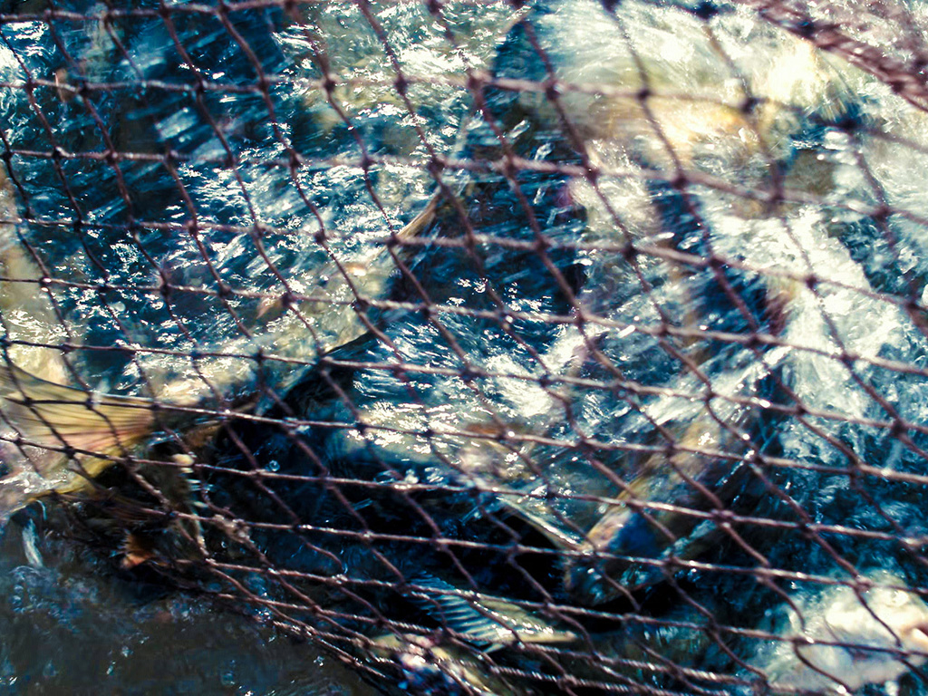

Slide 90
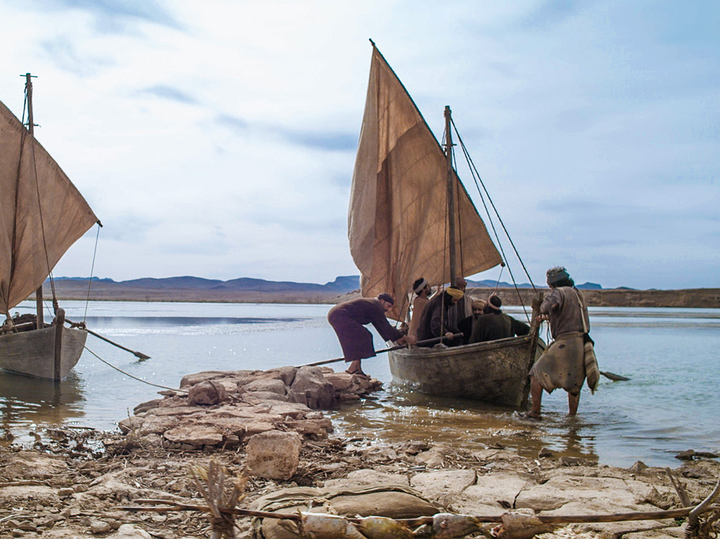

Slide 91
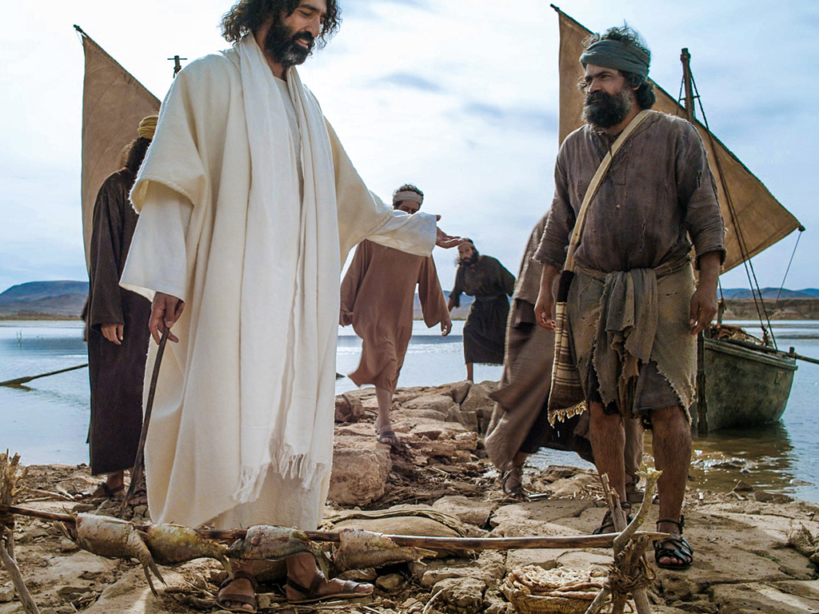

Slide 92
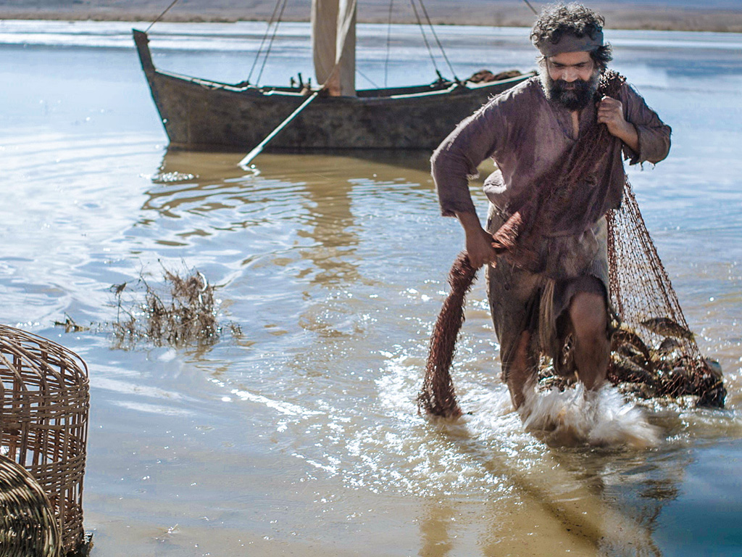

Slide 93
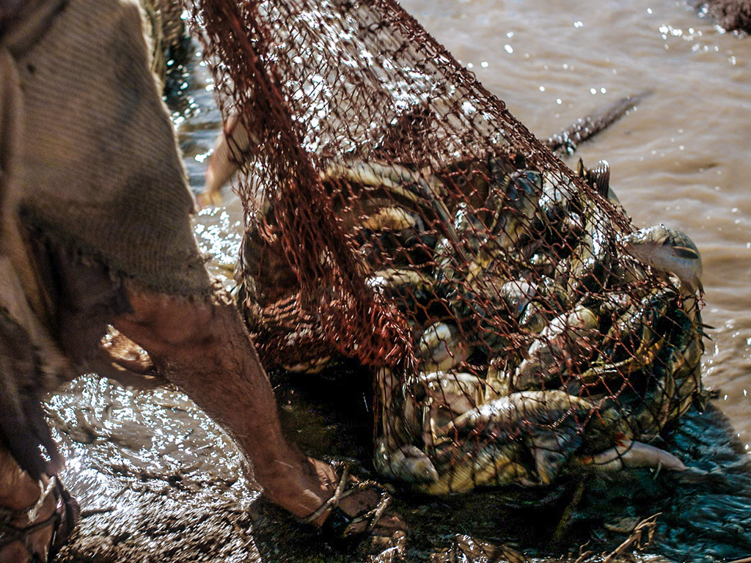

Slide 94


Slide 95


Slide 96
الكلمة في صور
صور كتابية مجانية

Slide 97
Used with Permission
THE
GOSPEL
——OF—— MATTHEW
THE
GOSPEL
——OF—— MARK
THE
GOSPEL
——OF—— LUKE
THE
GOSPEL
——OF—— JOHN
Due to the Lumo Project producing its own publishing material we regret to inform you that we cannot license our photos to other clients outside of freebibleimages.org.
These images are not licensed for reuse in video, epublishing or other media. Downloaded pictures and files cannot be redistributed through any other website than freebibleimages.org or used in any context where the accompanying message is undermining of the Christian faith and gospel.
Photos can only be used on educational presentations, blogs and social media, all of which should be accompanied with reference to www.LumoProject.com.
Picture courtesy of BBM
© All Rights Reserved.
www.bigbookmedia.com

Slide 98
2. قيامة المسيح تقابل حاجتك
(يوحنا 20: 10-29)
تعزي مريم اليائسة (10-18)
تشجع التلاميذ المحبطين (19-23)
Notes:
98
98

Slide 99

ما الذي يتطلبه الأمر لتغيير بطرس اليائس؟

Slide 100

صور كتابية مجانية
يوحنا 21: 15-25
قصة الفصح
يسوع يسأل بطرس

Slide 101


Slide 102


Slide 104


Slide 105


Slide 106


Slide 107


Slide 108


Slide 109


Slide 110


Slide 111


Slide 112
الكلمة في صور
صور كتابية مجانية

Slide 113
Used with Permission
THE
GOSPEL
——OF—— MATTHEW
THE
GOSPEL
——OF—— MARK
THE
GOSPEL
——OF—— LUKE
THE
GOSPEL
——OF—— JOHN
Due to the Lumo Project producing its own publishing material we regret to inform you that we cannot license our photos to other clients outside of freebibleimages.org.
These images are not licensed for reuse in video, epublishing or other media. Downloaded pictures and files cannot be redistributed through any other website than freebibleimages.org or used in any context where the accompanying message is undermining of the Christian faith and gospel.
Photos can only be used on educational presentations, blogs and social media, all of which should be accompanied with reference to www.LumoProject.com.
Picture courtesy of BBM
© All Rights Reserved.
www.bigbookmedia.com

Slide 114

كيف يستردنا يسوع بعد أن أفسدنا الأشياء حقًا؟

Slide 115

بطرس النادم

Slide 116

مخلص قائم

Slide 117

بحر طبرية (يوحنا 21)

Slide 118
تحركات
3 طرق يستردنا بها المسيح
بعد الفشل
صيد معجزي
إسترداد بطري
موت يوحنا
خاتمة

Slide 119

1. اعترف بحاجتك للمسيح حتى عندما تشعر بالأهلية (21: 1-14)

Slide 120

هل أمسكتم شيئاً؟
Notes:
http://perso.wanadoo.fr/saint.pierre/pagesan/alapparition_au_lac.html

Slide 121

لا
ألقوا شباككم للجانب الأيمن
قف
Notes:
http://perso.wanadoo.fr/saint.pierre/pagesan/alapparition_au_lac.html

Slide 122

يوحنا : إنه الرب
بطرس
يقفز
Notes:
http://perso.wanadoo.fr/saint.pierre/pagesan/alapparition_au_lac.html

Slide 123

ما الفكرة في هذه المعجزة؟
Notes:
http://perso.wanadoo.fr/saint.pierre/pagesan/alapparition_au_lac.html

Slide 124

Fish Déjà Vu
هل يلمح يوحنا إلى الرواية السابقة؟
لوقا 5: 1-11
يوحنا 21: 1-14
الدعوة
استرداد المكانة
يسوع في القارب
يسوع على الشاطئ
اتبعني
ارع خرافي
الكرازة
الرعاية
تكرار رسالة يسوع: أنت تريدني لتكون مؤهلاً حقًا

Slide 125

هل تعترف أنك بحاجة إلى المسيح
حتى في مجال اختصاصك؟
Notes:
http://perso.wanadoo.fr/saint.pierre/pagesan/alapparition_au_lac.html

Slide 126
هل بعتم شيئاً؟
لا يا رب
Notes:
http://perso.wanadoo.fr/saint.pierre/pagesan/alapparition_au_lac.html

Slide 127

ما هو مجال اختصاصك؟

Slide 128
1. اعترف بحاجتك للمسيح حتى عندما تشعر بالأهلية (21: 1-14)

Slide 129

2. أظهر محبتك للمسيح من خلال حب البشر
(21: 15-17)

Slide 130
أتحبني
أكثر
من
هؤلاء؟
ما المقصود بهؤلاء؟
أتحبني أكثر من حبك للصيد؟
أتحبني أكثر من حبك لهرلاء التلاميذ؟
أتحبني أكثر مما يحبني بقية التلاميذ؟
Notes:
John 13:37 “I will lay down my life you” (even if the others fail you)

Slide 131
ثلاثة أسئلة
هل تحبني محبة غير مشروطة؟
أحبك محبة المصلحة
هل تحبني محبة غير مشروطة؟
أحبك محبة المصلحة
هل تحبني محبة المصلحة؟
أحبك محبة المصلحة

Slide 132

ثلاثة استردادات
هل تحبني محبة غير مشروطة؟
ارع خرافي
هل تحبني محبة غير مشروطة؟
ارع غنمي
هل تحبني محبة المصلحة؟
ارع غنمي

Slide 133

ارع خرافي

Slide 134

مسؤولية
التعليم

Slide 135

لا تطعم الأغنام الوجبات السريعة

Slide 136

لا تستغل الأغنام

Slide 137

ارع خرافي

Slide 138

كيف تخرج بطرس من نفقه
الخطوة 1 : اعمل نفس المعجزة ثانية
الخطوة 2 : استرده ثلاث مرات

Slide 139
هل تحب الآخرين محبة غير مشروطة؟
هل تحب الآخرين محبة غير مشروطة؟
أحبهم محبة المصلحة
هل تحب الآخرين محبة غير مشروطة؟
أحبهم محبة المصلحة
هل تحب الآخرين محبة غير مشروطة؟
أحبهم محبة المصلحة

Slide 140

محبة الآخرين هي محبة المسيح

Slide 141
تصنيفات المواهب
(1 بطرس 4: 11)
التكلم | الخدمة
التعليم | الإدارة
الكرازة | الإيمان
الرعاية-التعليم | العطاء
التشجيع | الخدمة
 | الرحمة

Slide 142
1. اعترف بحاجتك للمسيح حتى عندما تشعر بالأهلية (21: 1-14)

Slide 143
2. أظهر محبتك للمسيح من خلال حب البشر
(21: 15-17)

Slide 144

3. لا تقلق بخصوص خطة المسيح للآخرين (21: 18-23)

Slide 145

و لكن متى شخت فإنك تمد يدك وآخر يمنطقك ويحملك حيث لا تشاء
(يو 21: 18)
صلب بطرس
اتبعني

Slide 146

قال ليسوع يا رب وهذا ما له
(يوحنا 21: 21)

Slide 147

قال له يسوع إن كنت أشاء أنه يبقى حتى أجيء
فماذا لك اتبعني أنت (يوحنا 21: 22)

Slide 148
يأمرنا يسوع أيضاً أن لا نسأل
عن دعوته للآخرين

Slide 149

كيف يستردنا يسوع؟

Slide 150

يستردنا يسوع إلى الدعوة
التي لديه لنا
الفكرة الرئيسية

Slide 151

كيف تجد الدعوة التي لديه لحياتك؟

Slide 152
1. اعترف بحاجتك للمسيح حتى عندما تشعر بالأهلية (21: 1-14)

Slide 153
2. أظهر محبتك للمسيح من خلال حب البشر
(21: 15-17)

Slide 154
3. لا تقلق بخصوص خطة المسيح للآخرين (21: 18-23)

Slide 155

خلاصة يوحنا (21: 24-25)
أنا شاهد عيان (21: 24)
لم أخبر نصف القصة (21: 25)

Slide 156

آمن بيسوع
³⁰ وآيات أخر كثيرة صنع يسوع قدام تلاميذه لم تكتب في هذا الكتاب 31 وأما هذه فقد كتبت لتؤمنوا أن يسوع هو المسيح ابن الله ولكي تكون لكم إذا آمنتم حياة باسمه

Slide 157


المتغيرات النصية في يوحنا 20: 31
110
إنجيلي
... هذه كتبت حتى تؤمنوا أن يسوع هو المسيح ابن الله ومن خلال الإيمان تكون لكم حياة في اسمه
تنويري
... هذه كتبت حتى تستمروا في الإيمان أن يسوع هو المسيح ابن الله ومن خلال الإيمان تكون لكم حياة في اسمه
Aorist Subjunctive
i-na pisteu,shte
37 manuscripts
Many but later manuscripts
Present Subjunctive
i-na pisteu,hte
p⁶⁶ & a*
Few but early manuscripts
صيغة شرطية
صيغة شرطية حالية
37 مخطوطة
مخطوطات كثيرة ولكن متأخرة
مخطوطات قليلة لكن مبكرة
Notes:
Most of the manuscripts have the little sigma (= English "s") that makes the verb for "believe" in an undefined sense (evangelistic sense of "may believe"). However, a few early MSS lack this sigma, which turns it into a present tense (an edification sense of "go on believing"). This course follows the first sense as the book has an evangelistic thrust.
________
JE-08-Resurrection-29
LC-10-Resurrection-156
NS-04-John1-12-slide 90
NS-04-John 13-24-slide 398

Slide 158

اتبعني
ارع خرافي

Slide 159
ش. مأمورية التلاميذ
196
متى 28: 16-20، مرقس 16: 15-18
يرسل المسيح كل التلاميذ على جبل في الجليل ليصنعوا تلاميذ في كل العالم ويعد بمساعدته الشخصية بالتزامن مع مساعدة الروح القدس حتى يكون للتلاميذ سلطة وقوة ليكونوا شهوده

Slide 160

متى 28: 18-20
فتقدم يسوع وكلمهم قائلاً دفع غلي كل سلطان في السماء وعلى الأرض فاذهبوا وتلمذوا جميع الأمم وعمدوهم باسم الاب والإبن والروح القدس وعلموهم أن يحفظوا جميع ما أوصيتكم به وها أنا معكم كل الأيام إلى انقضاء الدهر آمين

Slide 161

بما أن المسيح ملك
فالمؤمنون سوف يحكمون معه

Slide 162


المؤمنون سيحكمون الأرض
(رؤ 5: 10)
و جعلتنا لإلهنا ملوكاً وكهنة
فسنملك على الأرض

Slide 163


رسم بياني حسب رؤيا 20: 4-6
424
4ب فعاشوا وملكوا مع المسيح ألف سنة
4أ ورأيت عروشاً فجلسوا عليها وأعطوا حكماً ورأيت نفوس الذين قتلوا من أجل شهادة يسوع ومن أجل كلمة الله والذين لم يسجدوا للوحش ولا لصورته ولم يقبلوا السمة على جباههم وعلى أيديهم
1000 سنة
5ب هذه هي القيامة الأولى 6أ مبارك ومقدس من له نصيب في القيامة الأولى هؤلاء ليس للموت الثاني سلطان عليهم
6ب بل سيكونون كهنة لله والمسيح وسيملكون معه ألف سنة
5أ وأما بقية الأموات فلم تعش حتى تتم الألف سنة

Slide 164

بما أن يسوع تمم كل المتطلبات
ليكون ملك إسرائيل
فسوف نملك معه
الفكرة الرئيسية

Slide 165


هل تثق بالملك الآن؟
قبل أن نصلي يا رب ليأت ملوتك
علينا أن نكون قادرين على أن نصلي
ليرحل ملكوتي

Slide 166

هل تقف؟

Slide 167

يسوع خروف وأسد معاً

Slide 168

أثق بموتك لأجلي

Slide 169

هل أنت مستعد لتحكم؟

Slide 170

كن أميناً الآن

Slide 171

مرقس 16: 9-20
أحد أصعب المشاكل النصية في العهد الجديد
88
90-92

Slide 172

3 أنواع من نصوص المخطوطات
غربية
90
بيزنطية
اسكندرية
Notes:
The NT manuscripts of the early centuries of the church were copied in three main regions:
Rome gave us the Western text type which has many manuscripts from the 8th-10th centuries, supported by the Roman Catholic church.
The city of Constantinople became the capital of the Eastern Orthodox church with its Byzantine manuscripts (or majority text, since they copied so many of them). While considerably varying, it also underlies the Textus Receptus Greek text used for most Reformation-era translations of the New Testament into vernacular languages, and
A large community of Christians gathered in Alexandria, Egypt. This Alexandrian texts were the earliest, going back to about AD 200. Modern translations mainly use Eclectic editions that conform more often to the Alexandrian text-type.

Slide 173
ماذا عن مرقس 16: 9-20؟
غربية
90
بيزنطية
الكل يحتوي على مر 16: 9-20
مخطوطات كثيرة
ما عدا القرن 7-5
الكل يحتوي على مر 16: 9-20
مخطوطات كثيرة
ما عدا القرن 9-15
البعض ألغى 16: 9-20
فقط 5 مخطوطات
القرن الرابع احتواها
القرن 5-9 استثناها
اسكندرية
Notes:
The NT manuscripts of the early centuries of the church were copied in three main regions:
Rome gave us the Western text type which has many manuscripts from the 8th-10th centuries, supported by the Roman Catholic church.
The city of Constantinople became the capital of the Eastern Orthodox church with its Byzantine manuscripts (or majority text, since they copied so many of them). While considerably varying, it also underlies the Textus Receptus Greek text used for most Reformation-era translations of the New Testament into vernacular languages, and
A large community of Christians gathered in Alexandria, Egypt. This Alexandrian texts were the earliest, going back to about AD 200. Modern translations mainly use Eclectic editions that conform more often to the Alexandrian text-type.

Slide 174

التطبيق
مرقس
82
هل أنت تلميذ يتألم اختيارياً على مثال يسوع؟

Slide 175
ص. المأمورية النهائية
197
لوقا 24: 44-49
بعض قضاء بعض الوقت مع الرسل في الجليل عاد يسوع إلى أورشليم معهم ليفتح ذهنهم حتى يميزوا النصوص وليشجعهم حتى يبقوا في المدينةحتى يستقبلوا معمودية الروح لتقويتهم في الخدمة

Slide 176
ض. صعود المسيح
198
مرقس 16: 19-20، لوقا 24 : 50-53
يبارك يسوع تلاميذه على جبل الزيتون واستقبل في السماء على مرأى منهم ليجلس عن يمين الله حتى يستلم خدمته الحالية لقديسيه

Slide 177

Notes:
We open up his book and see…

Slide 178

اعمال ١ : ١-٢
اَلْكَلاَمُ الأَوَّلُ أَنْشَأْتُهُ يَا ثَاوُفِيلُسُ عَنْ جَمِيعِ مَا ابْتَدَأَ يَسُوعُ يَفْعَلُهُ وَيُعَلِّمُ بِهِ ٢ إِلَى الْيَوْمِ الَّذِي ارْتَفَعَ فِيهِ بَعْدَ مَا أَوْصَى بِالرُّوحِ الْقُدُسِ الرُّسُلَ الَّذِينَ اخْتَارَهُمْ.
Notes:
Jesus had fully trained the disciples for three years and they were ready to go—or at least they thought so (أعمال الرسل 1:1-3).
Who was Theophilus (1)?
This is the only time he is noted in the NT, but his name means “loves God” and so he obviously was a believer.
He likely was a wealthy man who financed Luke to write this two-volume work on Jesus and the Church

Slide 179

اعمال ١ : ٣ا
اَلَّذِينَ أَرَاهُمْ أَيْضاً نَفْسَهُ حَيّاً بِبَرَاهِينَ كَثِيرَةٍ بَعْدَ مَا تَأَلَّمَ وَهُوَ يَظْهَرُ لَهُمْ أَرْبَعِينَ يَوْماً
Notes:
Theophilus believed in the risen Jesus

Slide 180


Slide 181


Slide 183


Slide 184


Slide 185

اعمال ١ : ٣
اَلَّذِينَ أَرَاهُمْ أَيْضاً نَفْسَهُ حَيّاً بِبَرَاهِينَ كَثِيرَةٍ بَعْدَ مَا تَأَلَّمَ وَهُوَ يَظْهَرُ لَهُمْ أَرْبَعِينَ يَوْماً وَيَتَكَلَّمُ عَنِ الْأُمُورِ الْمُخْتَصَّةِ بِمَلَكُوتِ اللهِ.
Notes:
What was the “kingdom of God” (3)?
The Psalms tell us God has always ruled over the universe and always will.

Slide 186
نظرة عامة على المستقبل
437
العرش
العظيم
الأبيض
(رؤ 20 : 11 - 14)
الإختطاف
(1 تس 4 : 13 - 18)
المجيء الثاني
(زك 14 : 3 - 5)
عصر الكنيسة
الضيقة
(زك 14 : 1 - 2)
الحكم الألفي
(زك 14 : 6 - 21)
جوج وماجوج
(هرمجدون)
(حز 38 - 39)
إرجاع جوج وماجوج
(رؤ 20 : 7 - 10)
Notes:
186
OS-23-Isaiah 1-12-Slide 87
OS-26-Ezekiel 1-39-Slide 247
OS-29-Joel-87
OS-31-Obadiah-142
OS-39-Zechariah-158, 168, 184
NS-22-Rev20-22

Slide 187

مملكة سياسية حرفية
متى ١٩ : ٢٨
فَقَالَ لَهُمْ يَسُوعُ:
الْحَقَّ أَقُولُ لَكُمْ: إِنَّكُمْ أَنْتُمُ الَّذِينَ تَبِعْتُمُونِي فِي التَّجْدِيدِ مَتَى جَلَسَ ابْنُ الإِنْسَانِ عَلَى كُرْسِيِّ مَجْدِهِ تَجْلِسُونَ أَنْتُمْ أَيْضاً عَلَى اثْنَيْ عَشَرَ كُرْسِيّاً تَدِينُونَ أَسْبَاطَ إِسْرَائِيلَ الاِثْنَيْ عَشَرَ.
Notes:
It will be ruled by Messiah where Israel will have prominence over the entire world that will follow the Lord.
________
NS-01-Matt1-14-slide 113
NS-01-Matt15-28-slide 85
NS-05-Acts1-2-slide 191

Slide 188


United Nations Building, New York
Notes:
The UN even has the kingdom text of Isa 1.

Slide 189
حياة طويلة بشكل لا يصدق
ن ت س 424
أش 65 : 20 ” لا يكون بعد هناك طفل أيام ولا شيخ لم يكمل أيامه لأن الصبي يموت ابن مئة سنة والخاطئ يلعن ابن مئة سنة
Notes:
189
OS-23-Isaiah
NS-05-Acts1-2-slide 193

Slide 190

سؤال رائع ) اعمال ١ : ٦(
أَمَّا هُمُ الْمُجْتَمِعُونَ فَسَأَلُوهُ: «يَا رَبُّ هَلْ فِي هَذَا الْوَقْتِ تَرُدُّ الْمُلْكَ إِلَى إِسْرَائِيلَ؟»
Notes:
We should witness to everyone until Israel is restored (1:6-8).

Slide 191

الخصائص الرئيسية لسفر أعمال الرسل
١٢٢
  المملكة
النهاية
وأقامَ بولُسُ سنَتَينِ كامِلَتَينِ في بَيتٍ استأجَرَهُ لنَفسِهِ. وكانَ يَقبَلُ جميعَ الّذينَ يَدخُلونَ إليهِ، كارِزًا بملكوتِ اللهِ، ومُعَلِّمًا بأمرِ الرَّبِّ يَسوعَ المَسيحِ بكُلِّ مُجاهَرَةٍ، بلا مانِعٍ. أعمال ٢٨: ٣٠ -٣١
البداية
أمّا هُمُ المُجتَمِعونَ فسألوهُ قائلينَ: «يارَبُّ، هل في هذا الوقتِ ترُدُّ المُلكَ إلَى إسرائيلَ؟».
أعمال ١: ٦

Slide 192
يَا رَبُّ هَلْ فِي هَذَا الْوَقْتِ تَرُدُّ الْمُلْكَ إِلَى إِسْرَائِيلَ؟
اعمال ١ : ٦
Notes:
Why do the disciples ask about a kingdom restored to Israel (6)?
They knew from many OT texts that Messiah would rule over Israel—and they knew that Jesus was that Messiah—so they reasoned that the now resurrected Jesus would restore that kingdom.
One scholar notes, “In the disciples’ minds the outpouring of the Holy Spirit and the coming of the promised kingdom were closely associated. And well they should be, because the Old Testament frequently joined the two (cf. Isa. 32:15–20; 44:3–5; Ezek. 39:28–29; Joel 2:28–3:1; Zech. 12:8–10). When Christ told the disciples of the soon-coming Spirit baptism, they immediately concluded that the restoration of Israel’s kingdom was near in time.”
_______
Stanley D. Toussaint, “Acts,” in The Bible Knowledge Commentary: An Exposition of the Scriptures, ed. J. F. Walvoord and R. B. Zuck, vol. 2 (Wheaton, IL: Victor Books, 1985), 354.

Slide 193

إجابة رائعة ) اعمال ١ : ٧(
فَقَالَ لَهُمْ:
لَيْسَ لَكُمْ أَنْ تَعْرِفُوا الأَزْمِنَةَ وَالأَوْقَاتَ الَّتِي جَعَلَهَا الآبُ فِي سُلْطَانِهِ
Notes:
How does Jesus correct their understanding of Israel’s restoration (7)?
Does Jesus say that they had the wrong idea about the kingdom?
Does Jesus say, “Oh, you stiff-necked and dull disciples? When are you going to see that my kingdom is not a political one. It’s spiritual only!”
But he doesn’t say that it is only spiritual. He affirms their understanding of what the kingdom is. He just corrects the timing of that kingdom. It wasn’t going to happen then but only when the Father determines. They just needed to wait.
But in verse 8 he tells them what to do until the kingdom for Israel arrives: WITNESS!

Slide 194

تكونون لي شهوداً في
أعمال ٨:١
لكنكم ستنالون قوة متى حل الروح القدس عليكم وتكونون لي شهوداً في أورشليم وفي كل اليهودية والسامرة وإلى أقصى الأرض
Notes:
So what was the commission for the disciples (8)?
They were NOT to preach.
They were NOT to teach.
They were simply to WITNESS what they experienced. Isn’t that freeing?

Slide 195

وقفة ( دور )الشاهد
Notes:
It’s not hard to witness to what you have seen—
Wiersbe notes, “’Witness’ is a key word in the Book of أعمال الرسل and is used twenty-nine times as either a verb or a noun. A witness is somebody who tells what he has seen and heard (أعمال الرسل 4:19–20). When you are on the witness stand in court, the judge is not interested in your ideas or opinions; he only wants to hear what you know. Our English word Witness
martyr comes from the Greek word translated ‘witness,’ and many of God’s people have sealed their witness by laying down their lives.”
____________
Warren W. Wiersbe, The Bible Exposition Commentary, vol. 1 (Wheaton, IL: Victor Books, 1996), 403.

Slide 196

أعمال ٨:١
أقصى الأرض
لكنكم ستنالون قوة متى حل الروح القدس عليكم وتكونون لي شهوداً في أورشليم وفي كل اليهودية والسامرة وإلى أقصى الأرض
السامرة
أورشليم
اليهودية
Notes:
What is the significance of the threefold regions (8)?
Geographically, they go from the near to the far.
By size, it begins with a city, goes to regions and then beyond regions.
Culturally, they begin with the familiar and stretch to the unfamiliar.
Chronologically, it begins in AD 33 and finishes in AD 62—as well as to today.
__________
NS-05-Acts1-2-slides 63, 204

Slide 197

Bible Lands Blank Map
الإمبراطورية الرومانية
لكنكم ستنالون قوة متى حل الروح القدس عليكم وتكونون لي شهوداً في أورشليم وفي كل اليهودية والسامرة وإلى أقصى الأرض
أقصى الأرض
السامرة
أورشليم
اليهودية
© https://www.deviantart.com/sharklord1/art/Alt-Roman-Empire-Provinces-701148110
Notes:
Linguistically, Hebrew/Aramaic moves to Greek/Latin/others.

Slide 198

Notes:
“After saying this…

Slide 199

Notes:
he was taken up into a cloud while they were watching…

Slide 200

Notes:
… and they could no longer see him” (1:9 NLT).

Slide 201

Notes:
“As they strained to see him rising into heaven, two white-robed men suddenly stood among them.”

Slide 202


Slide 203


Slide 204

Notes:
God began the Church right at home for the first believers (أعمال الرسل 1–2).
He prepared Jews to first reach Jews (أعمال الرسل 1).

Slide 205
استخدمت بإذن رسمي
إنجيل
متى
إنجيل
مرقس
إنجيل
لوقا
إنجيل
يوحنا
نظرًا لإنتاج Lumo لمواد النشر الخاصة به ، نأسف لإبلاغك بأنه لا يمكننا ترخيص صورنا لعملاء آخرين خارج
freebibleimages.org
هذه الصور غير مرخصة لإعادة استخدامها في الفيديو أو النشر أو الوسائط الأخرى. لا يمكن إعادة توزيع الصور والملفات التي تم تنزيلها من خلال أي موقع ويب آخر غير freebibleimages.org أو استخدامها في أي سياق تؤدي فيه الرسالة المصاحبة إلى تقويض الإيمان المسيحي والإنجيل.
لا يمكن استخدام الصور إلا في العروض التقديمية التعليمية والمدونات ووسائل التواصل الاجتماعي ، وكلها يجب أن تكون مصحوبة بالإشارة إلى
www.LumoProject.com.
Picture courtesy of BBM
© All Rights Reserved.
www.bigbookmedia.com

Slide 206






الروح يغادر ويرجع
656
حز 8: 4، 9: 3، 10: 4، 10: 18-19، 11: 23
لو 19: 37، 24: 50، أع 1: 10
أع 1: 11، زك 14: 4، حز 43: 1-5
Notes:
The Mount of Olives repeatedly plays a vital role in biblical prophecy. Ezekiel last saw the glory of God leave the temple and land on this mount. More than 500 years later, some Galilean Jews last proclaimed Jesus as Messiah on the Mount of Olives at the Triumphal Entry days before Jerusalem's leaders had him crucified, but Christ rose and returned to the Mount of Olives and ascended from there. The next time Jesus will be seen on earth is at this same Mount of Olives!
___________
Common Arabic-286
BE-38-Zechariah-126
OS-26-Ezek40-48-slide 114
OS-38-Zechariah-179
NS-03-Luke13-14-slide 111
NS-05-Acts1-2-slide 215

Slide 207

صعود يسوع إلى الآب
يعني أنه حي الآن

Slide 208
ط. أمثال المسيح
مقاطع
خلاصة

Slide 209

خدمة الجليل
يسوع
مراحل متأخرة

Slide 210

مقدمة
خدمة يسوع في الجليل – مراحل متأخرة
الأمثال
المعجزات
الإنسحاب

Slide 211

مقدمة إلى الأمثال
الأمثال
المثل هو :
رواية تشبيهية مختصرة
رواية لأحداث خيالية استخدمت لتوضيح درس روحي أو أخلاقي (قاموس أكسفورد)
اليوناني
“parabole”
تأتي من كلمتين معناها
الرمي جانباً

Slide 212

الأمثال : وجهات نظر
كل مثل يحمل نقطة رئيسية واحدة والتفاصيل خلال المثل لا يجب ترميزها
(أدولف جوليتشر، القرن التاسع عشر)
قد تكون فرضية العمل القيمة لتفسير الأمثال البحث عن نقطة رئيسية واحدة مرتبطة بكل شخصية رئيسية أو مجموعة من الشخصيات في الأمثال. (كريغ ل. بلومبيرغ)
الأمثال واقعية بشكل عام

Slide 213
هياكل الأمثال المشتركة
الأمثال المتشابهة
المثال الجيد
الموحد
المثال السيء
السيد
العبد الصالح
العبد الشرير
السامري
رجل على
الطريق
الكاهن/اللاوي
الأب
السيد
الملك
الإبن الضال
الإبن الأكبر
العبد
عبد سومح بدين كبير
رفاق العبد
عبد يمتلك دين صغير
ملكي
غير ملكي
بلومبيرغ، يسوع والأناجيل

Slide 214
هياكل الأمثال المشتركة
الأمثال المتشابهة
السيد
الفلاح
المثال الجيد
المثال السيء
العبد
نمو البذار بصمت
جابي الضرائب
الفريسي
الأمثال الأحادية
شخصية
واحدة
رئيسية
صياد الكنوز
بلومبيرغ : يسوع والأناجيل

Slide 215


خدمة نساء عديدات
(لوقا 7: 36-8: 3)
قارن يسوع المرأة بالمدين الذي غفر له وأعلن غفران خطاياها. الكلمة الأخيرة من المقطع بشكل عام هي إعلان لخلاص المرأة.
لأنها أحبت كثيراً استخدمت لاحقاً في الفكر الكاثوليكي التقليدي لتبرير البر بالأعمال
الأمثال

Slide 216


التاريخية
تشكل جوهر
تعليم يسوع
الأمثال
توضح
ملكوت الله

Slide 217
التمايزات اللاهوتية
مرقس
متى
لوقا
إن فهم المثل
هو المفتاح
لتمييز معنى
الإنجيل
الانتقال من
إعلان يسوع
عن نفسه
لإسرائيل
كيفية
سماع
و طاعة
كلمة الله

Slide 218
ظ. معجزات المسيح
مقاطع
خلاصة

Slide 219

لماذا كتب يوحنا عن معجزات يسوع؟
3. كل معجزات المسيح لتحضرنا إلى الإيمان بشخصه
(20: 30-31)
These [signs] are written so that you may believe that Jesus is the Christ, the Son of God, and that by believing you may have life in his name (John 20:31).

Slide 220
المعجزات
اعتبارات الخلفية

Slide 221


المعجزات
اعتبارات خلفية
ملكوت الله

Slide 222


تاريخية
ملكوت الله

Slide 223
لكل إنجيل خاصيته اللاهوتية
متى
لوقا
يوحنا
يختص بعلم المسيح
نظرة ساحرة والتركيز على قوة الشيطان
علامات لتشجيع الإيمان
  التركيز الأساسي هو مسيحي لإثبات أن يسوع هو المسيح الإلهي وأن ملكوت الله يخترق الآن التاريخ البشري بقوة جديدة.
مرقس
المسيا المتألم

Slide 224



الإنسحاب من الجليل
فترة الخدمة الرئيسية الثالثة
الرفض
الجليل
أورشليم

Slide 225
الإنسحاب من الجليل
فترة الخدمة الرئيسية الثالثة
الرفض
الإنسحاب

Slide 226

الإنسحاب من الجليل
فترة الخدمة الرئيسية الثالثة
الرفض
اعتراف
بطرس
وعواقبه

Slide 227
الخاصية اللاهوتية
مرقس
متى
لوقا
يسوع
العبد
المتألم
الخدمة بين اليهود
و الأمم
يسوع كنبي إسخاتولوجي وتلمذة

Slide 228


خلاصة

Slide 229
Black

Slide 230


حياة المسيح at BibleStudyDownloads.org
احصل على العرض التقديمي مجاناً
Notes:
NT Survey (ns)

